Slide 1
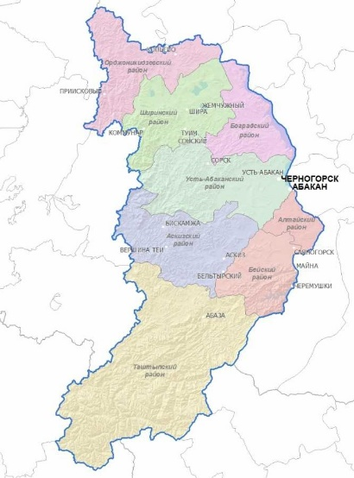
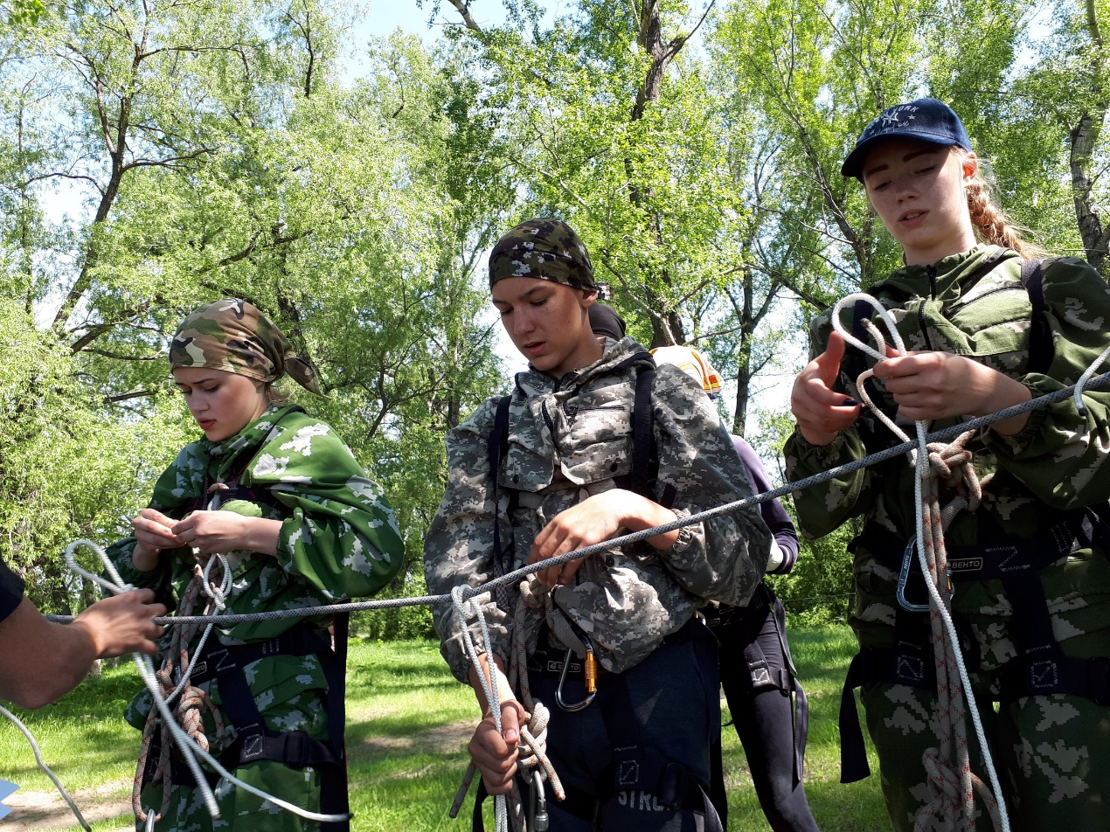
Школьный спортивный клуб
«Надежда»
Номинация 2 «спортивный резерв»
Республика хакасия, город Черногорск
Муниципальное бюджетное общеобразовательное учреждение
«Средняя общеобразовательная школа № 19
с углубленным изучением отдельных предметов»
Руководитель
спортивно – туристического
направления:
Анучина Ольга Ивановна

Slide 2
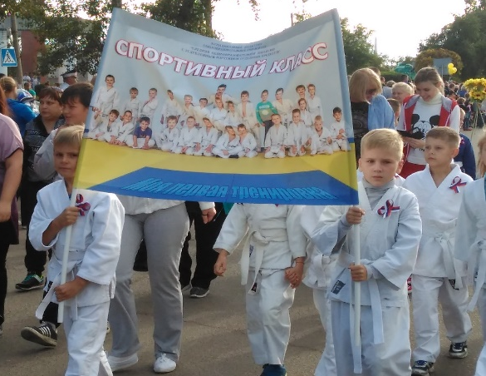
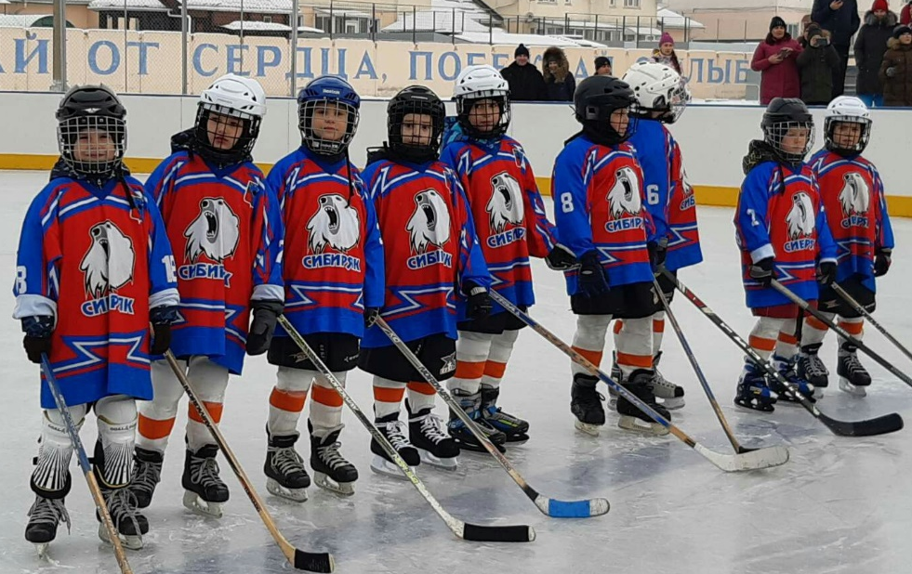
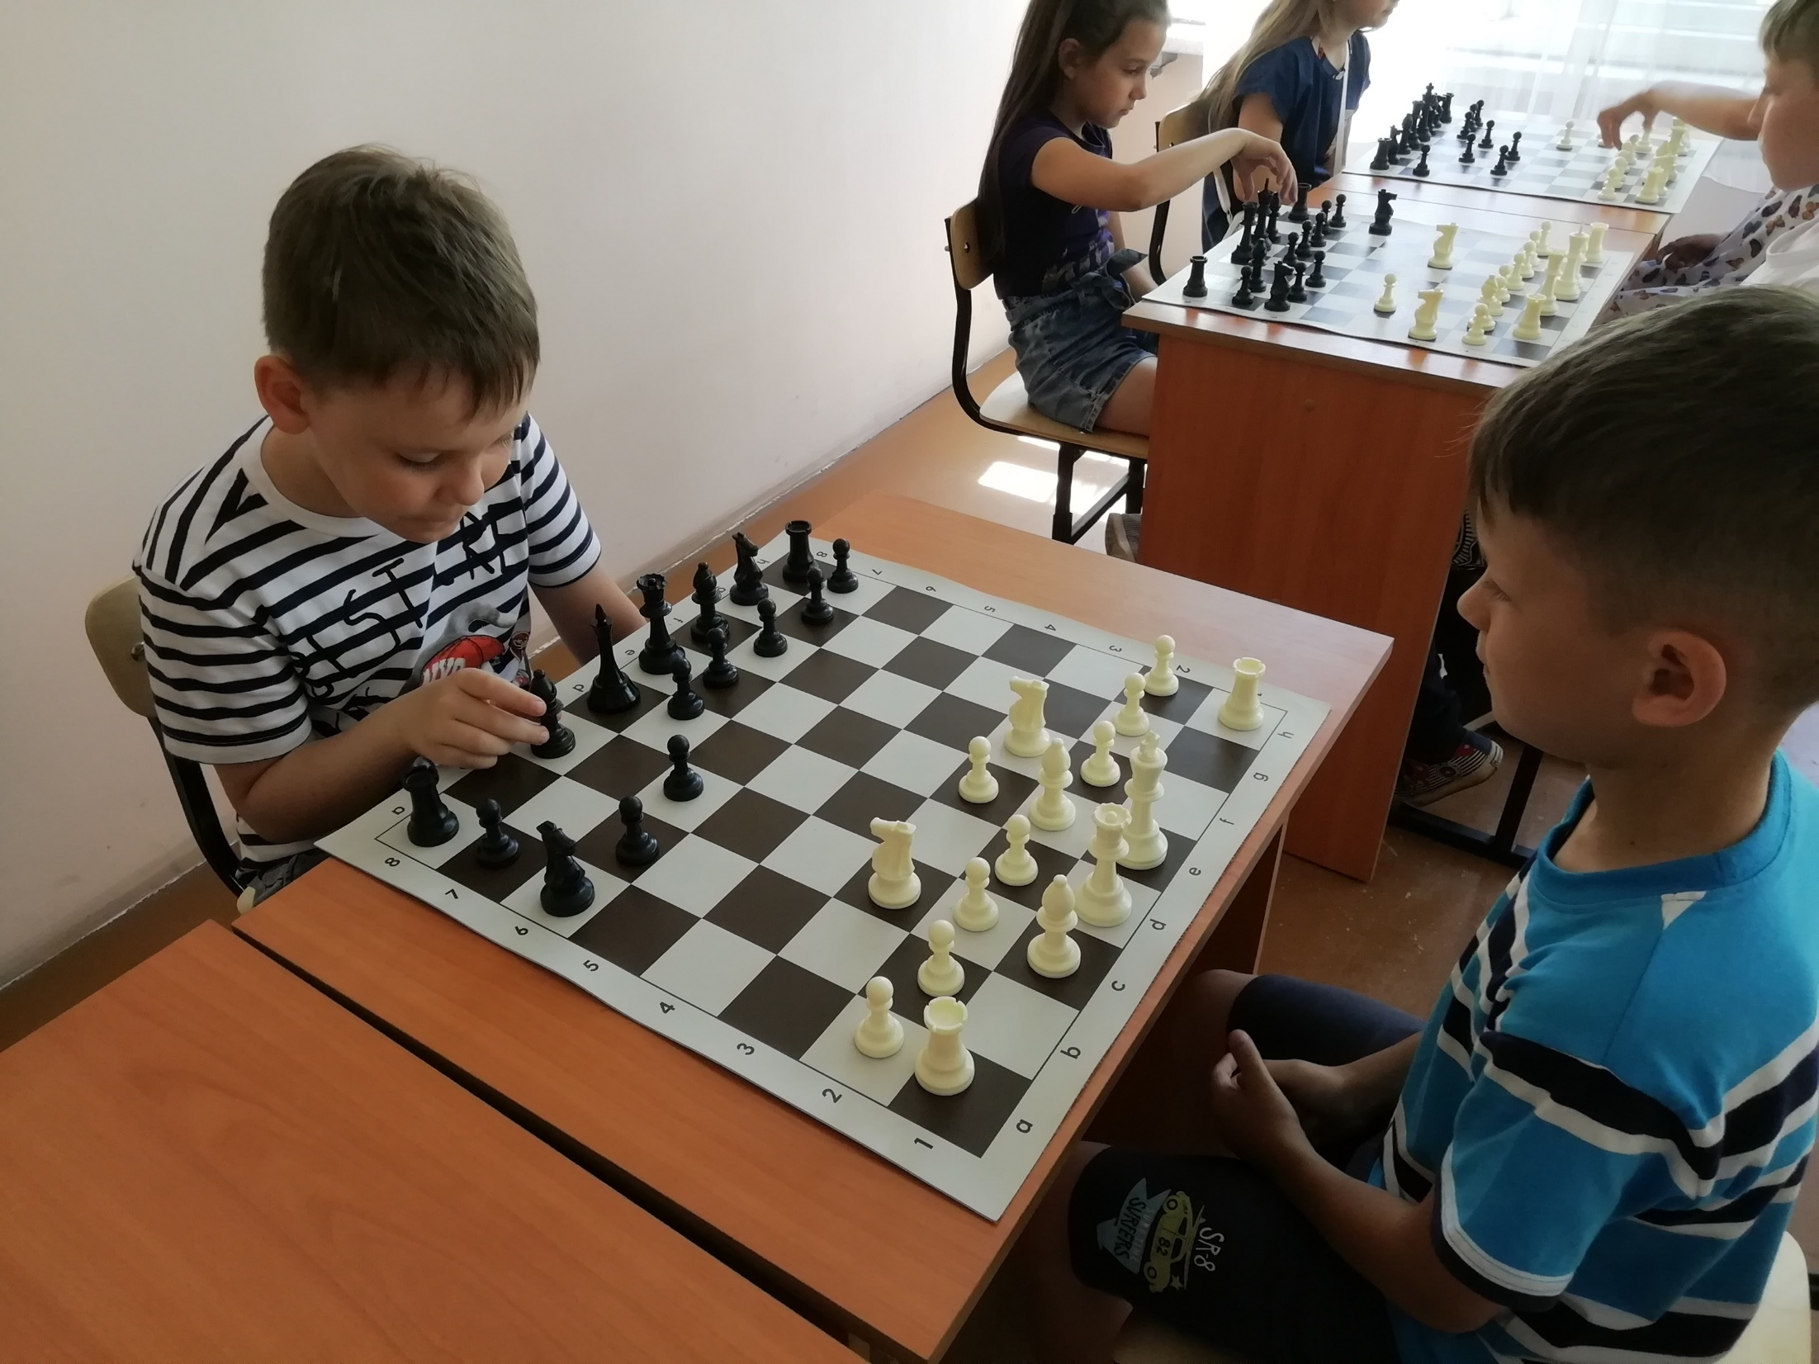
ШСК «Надежда» действует в МБОУ СОШ № 19 с 2016 года
В клубе созданы оптимальные условия для развития массового и профессионального видов спорта
В рамках работы клуба в школе работают традиционные спортивные секции:
волейбол, баскетбол, футбол
В тесном взаимодействии с Федерацией дзюдо РХ» воспитанники клуба занимаются в секции «Дзюдо».
На базе школы открыты 2 спортивных класса по данному виду спорта.
Курсами внеурочной деятельности в клубе реализуются секции
«Настольный теннис», «Белая ладья»,
«Футбол/хоккей с шайбой»

Slide 3
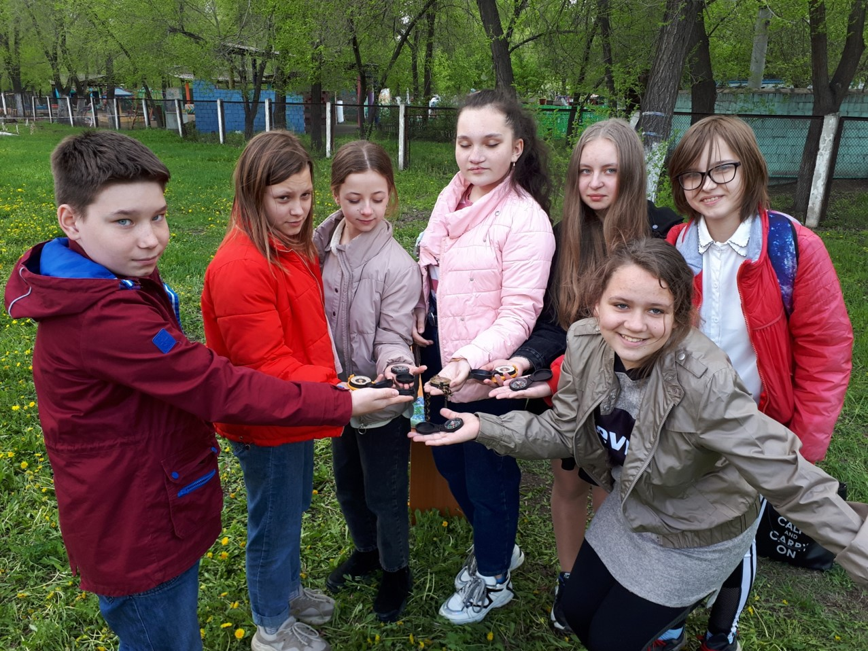
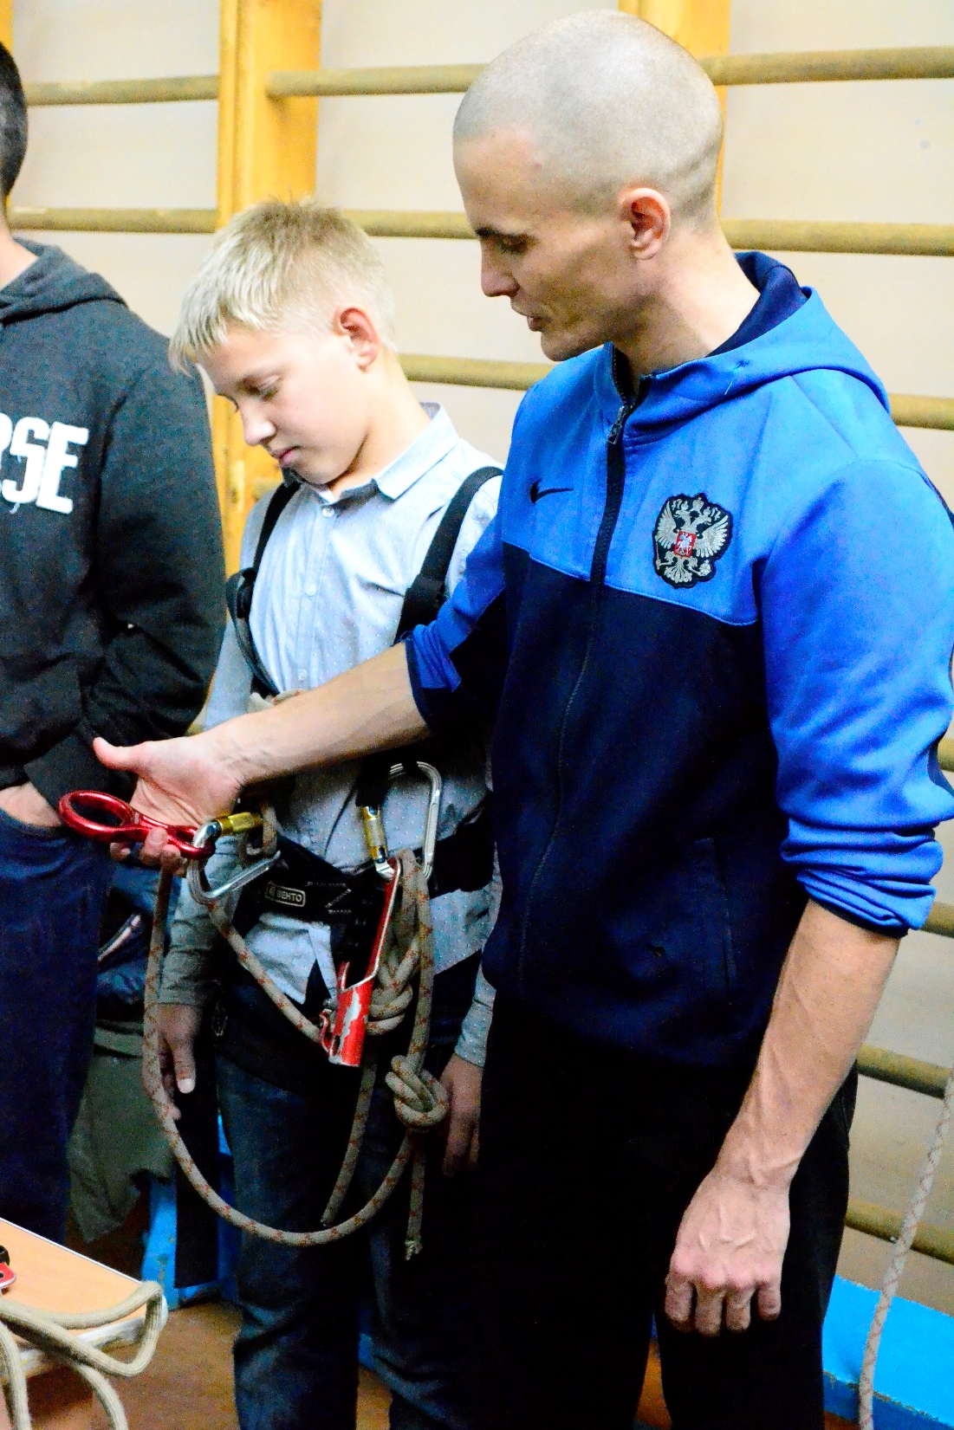
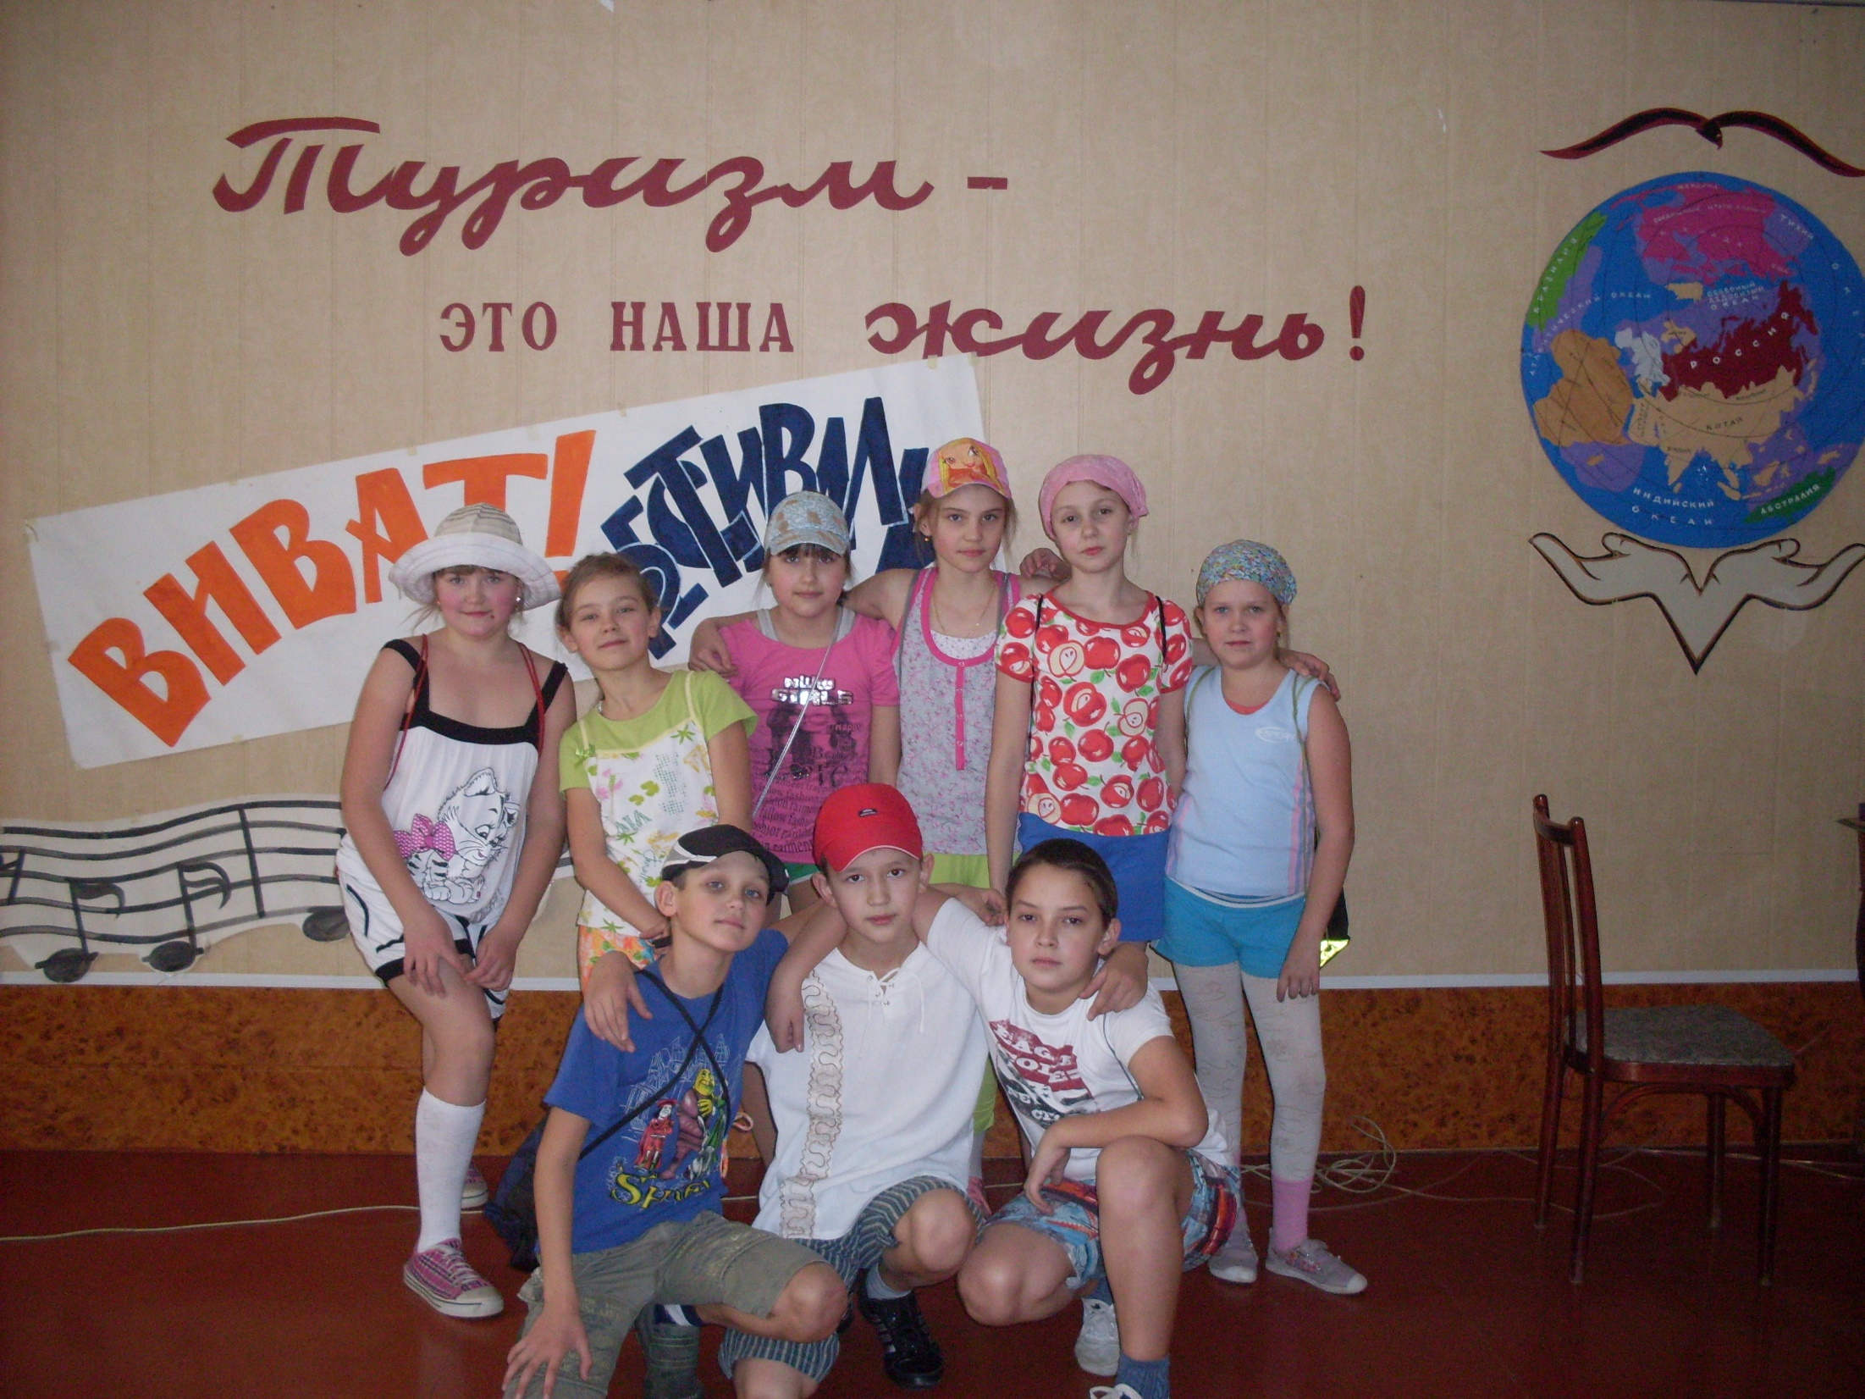
Особенностью клуба является популяризация и занятия участников клуба спортивно- туристическим направлением. развиваются неолимпийские виды спорта, такие как
«туризм», «спортивное ориентирование».

Slide 4
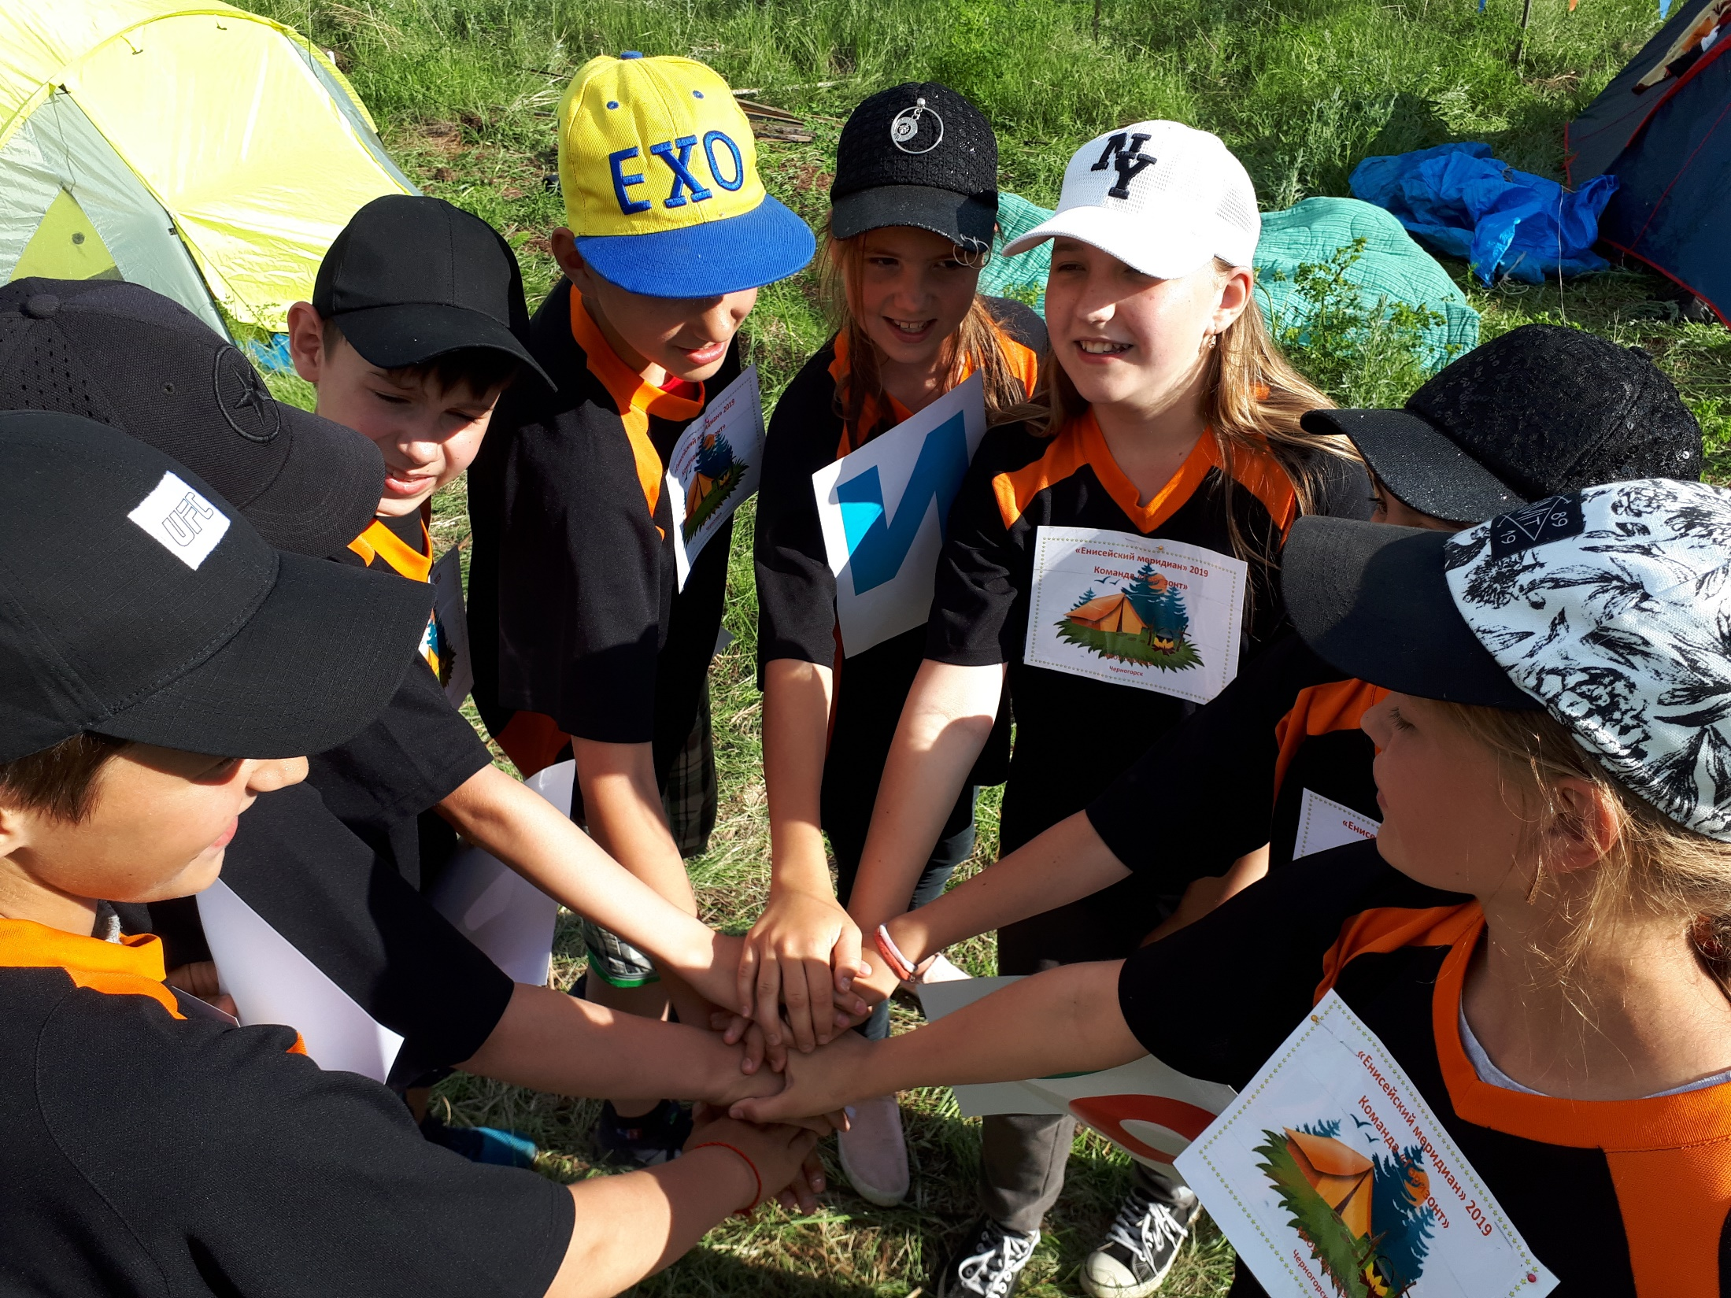
Для организации и проведения физкультурно- оздоровительной и спортивной деятельности в данном направлении в клубе применяются различные формы и технологии
Данное направление реализуется через курс внеурочной деятельности
«Туристический маршрут»
Цель курса: формирование здорового образа жизни средствами туризма и краеведения, создание условий для самореализации, социальной адаптации, оздоровления.
Обучающие задачи курса:
освоить туристские навыки в походе, слёте;
освоить знания прохождения технических этапов туризму;
приобрести умения и навыки в работе с картой и компасом;
познакомиться с туристическим направлением родного края
Воспитательные и развивающие задачи курса:
Сформировать общую культуру личности, способную адаптироваться в обществе;
сформировать жизненную позицию самостоятельности и волевые качества;
воспитать стремление к саморазвитию;
воспитать потребность в ЗОЖ;
сформировать организаторские навыки, умение вести себя в коллективе.
обучить выдержке, смелости в решении возникающих вопросов, усидчивости,
способности управлять своим поведением;
Развивать эмоциональную сферу личности, повысить уверенность в себе.

Slide 5
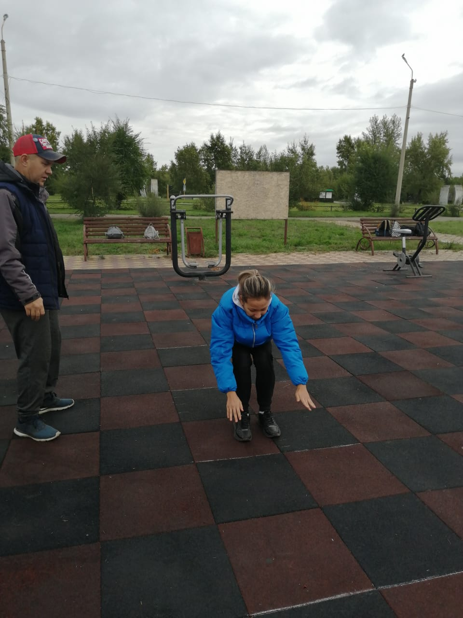
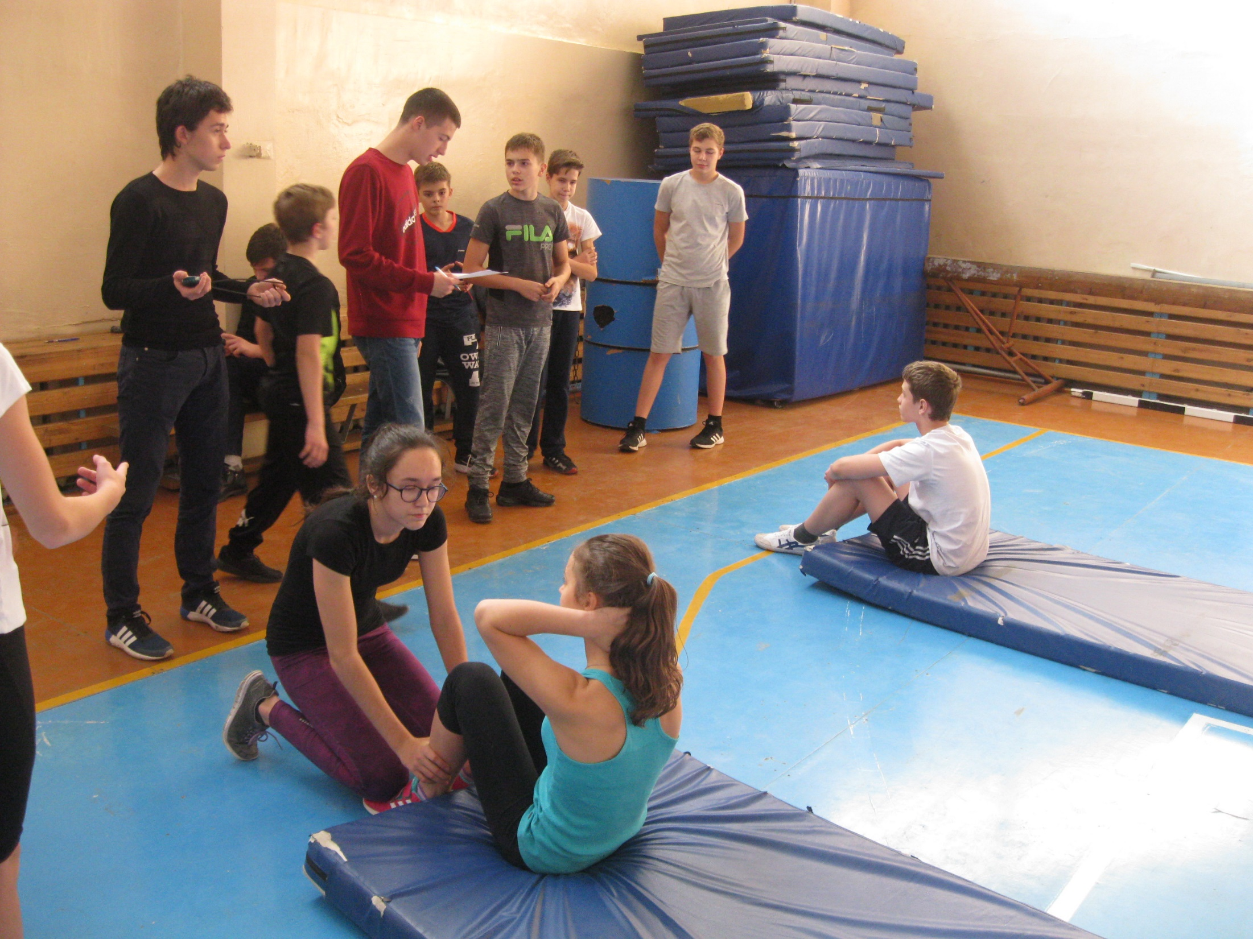
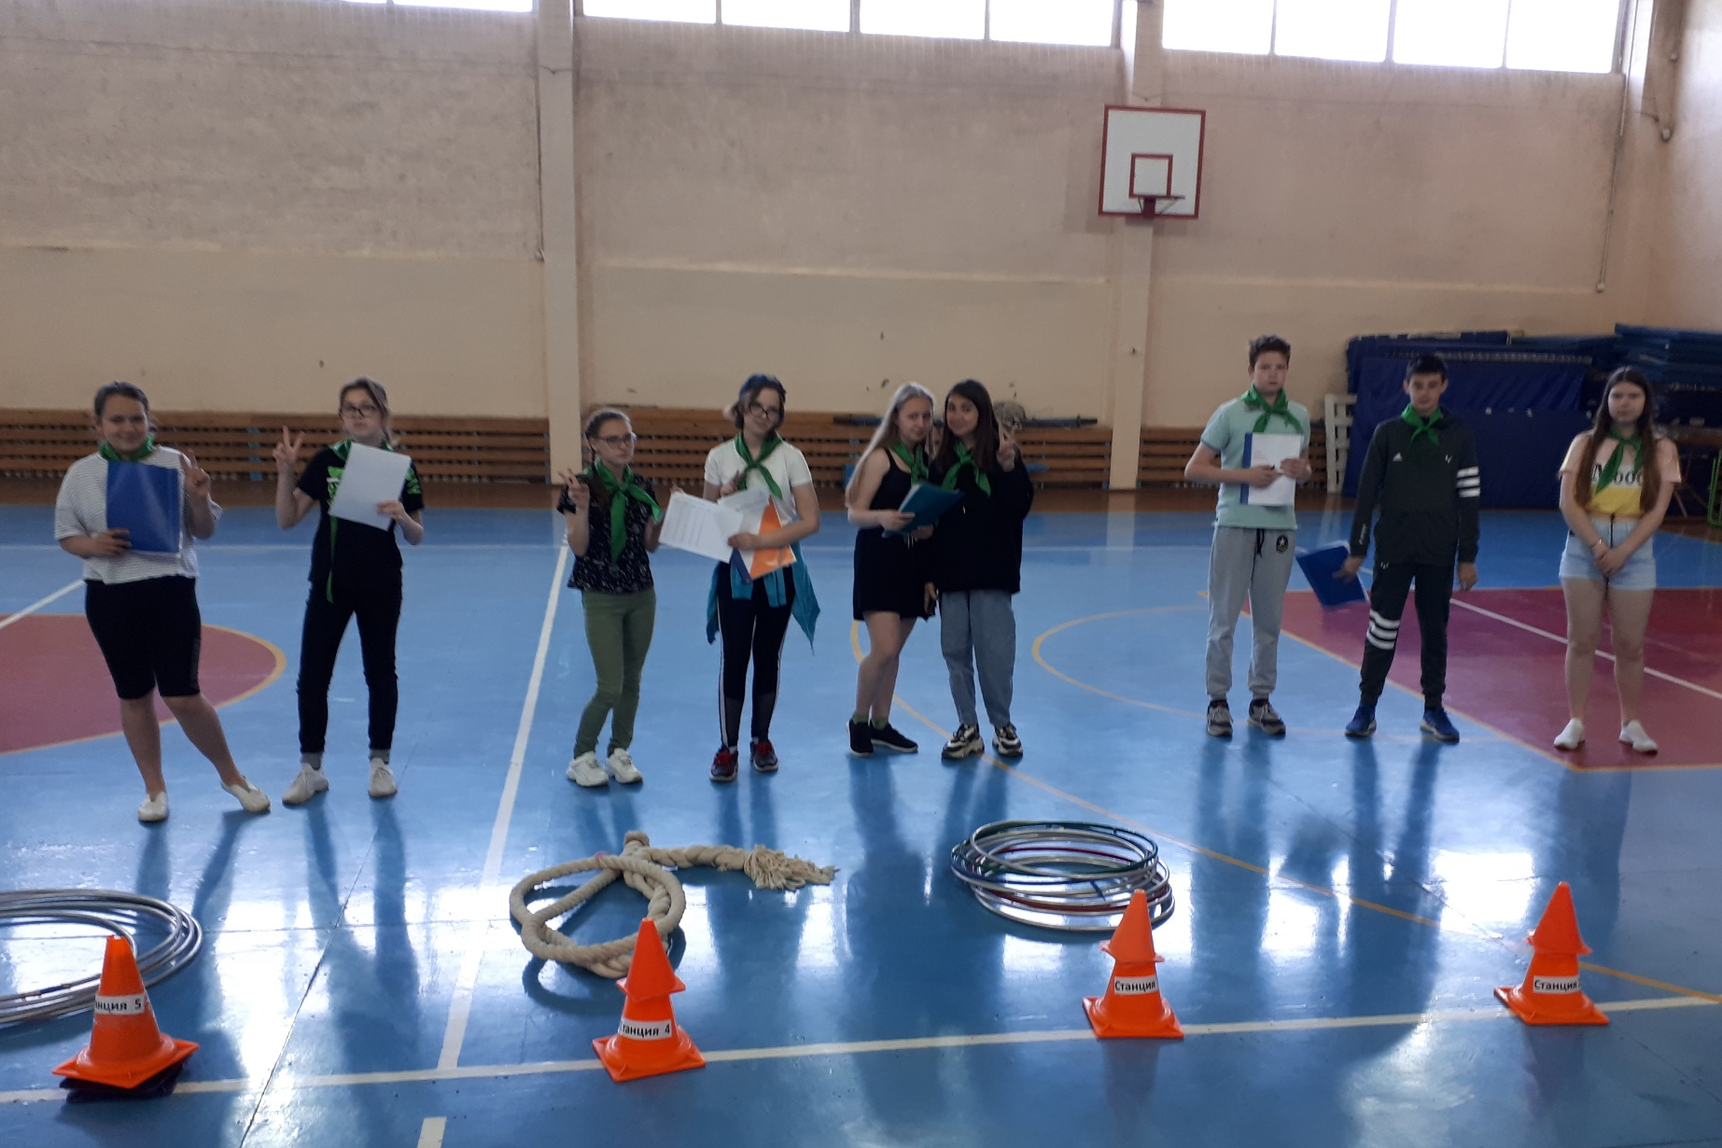
Развитие силы, выносливости, координации движения воспитанников клуба в соответствии с их возрастными и физическими возможностями происходит на уроках физической культуры.
Помимо имеющейся материально- технической базы самого клуба в школе располагается
тренажерный зал, который позволяет готовиться к соревнованиям и походам

Slide 6
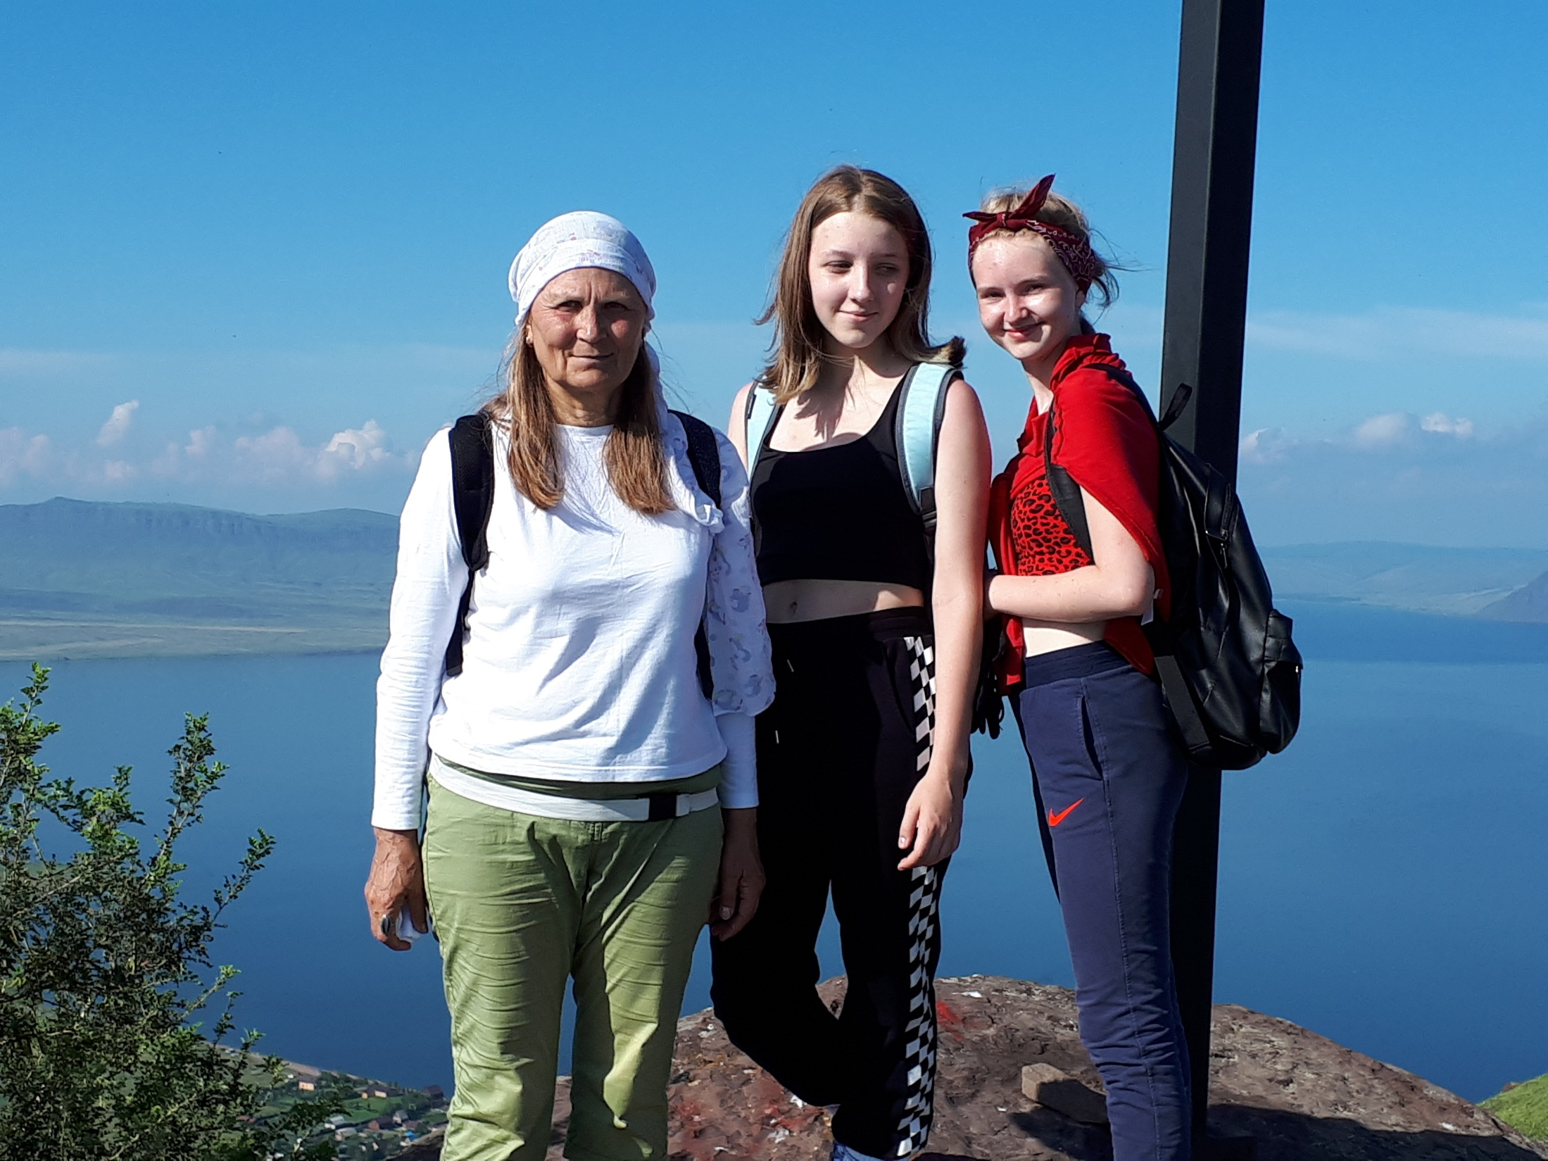
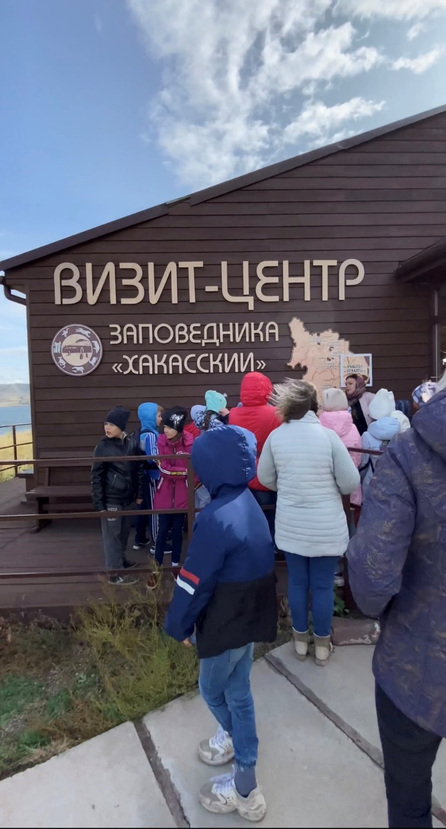
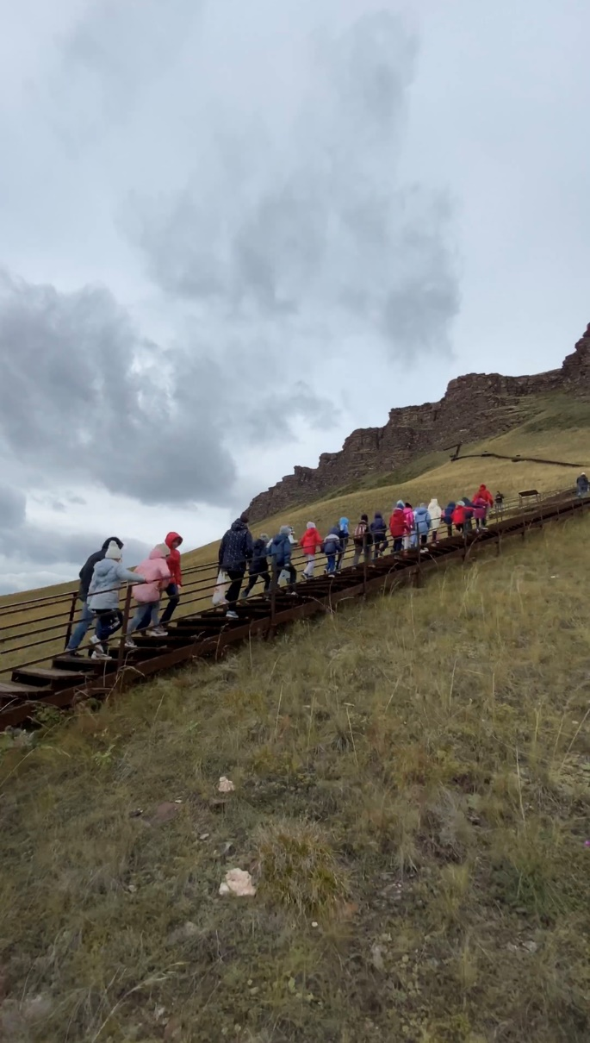
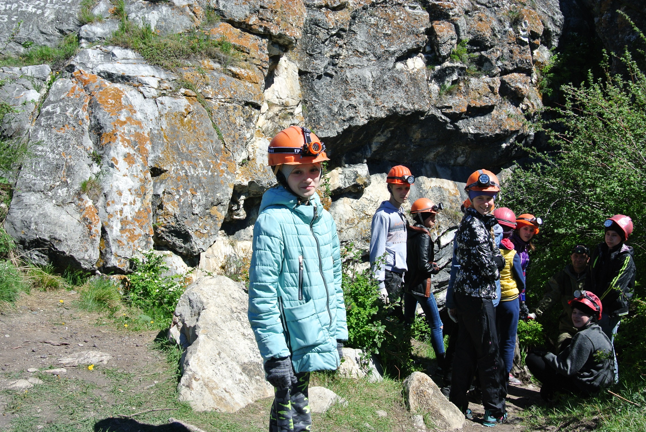
В последнее время в республике Хакасия актуальной
является развитие и популяризация туристической деятельности.
Школа в рамках взаимодействия ученического, педагогического и родительского коллективов
в рамках реализации курса внеурочной деятельности «Я – житель земли хакасской»
на регулярной основе проводятся выездные экскурсии по территории Хакасии

Slide 7
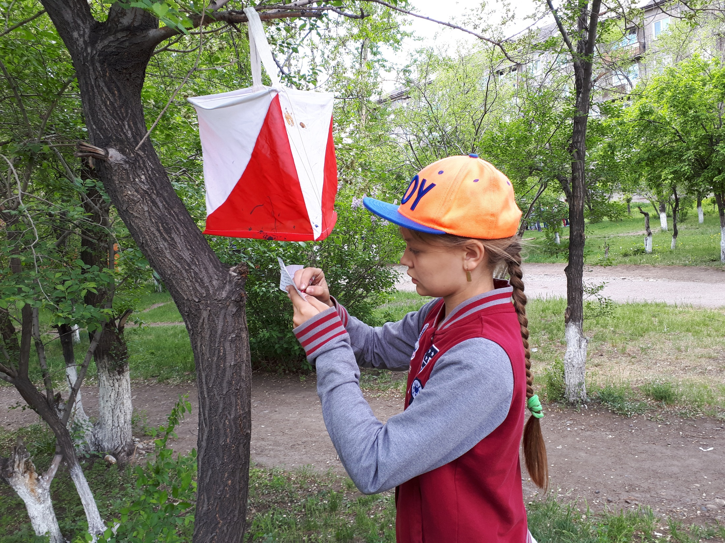
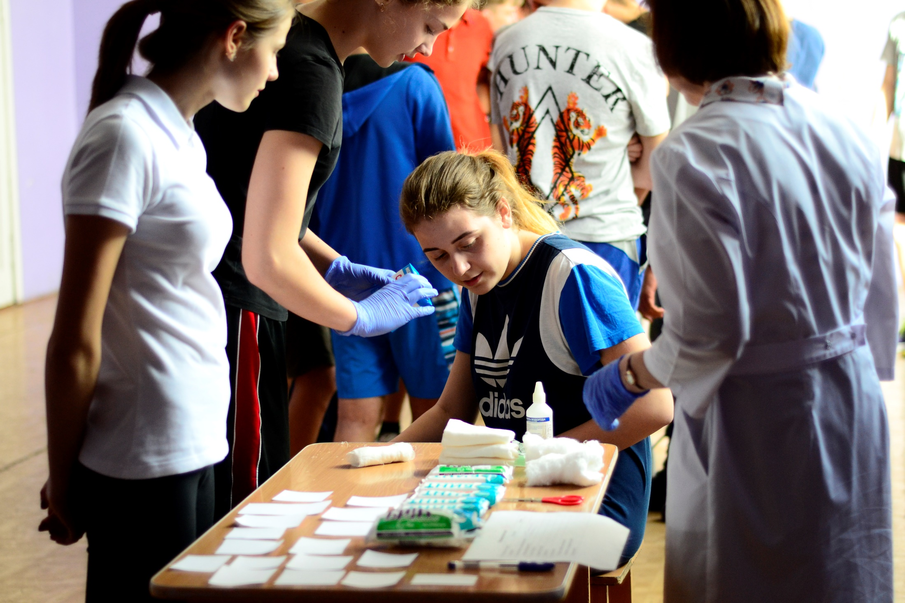
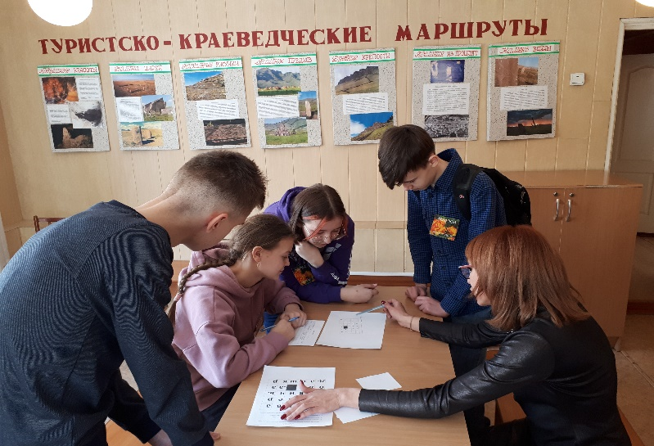
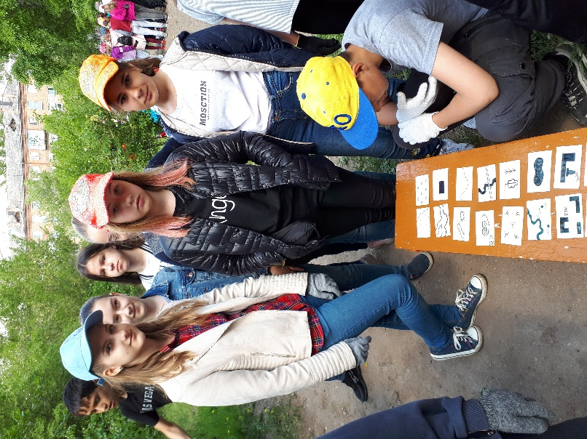
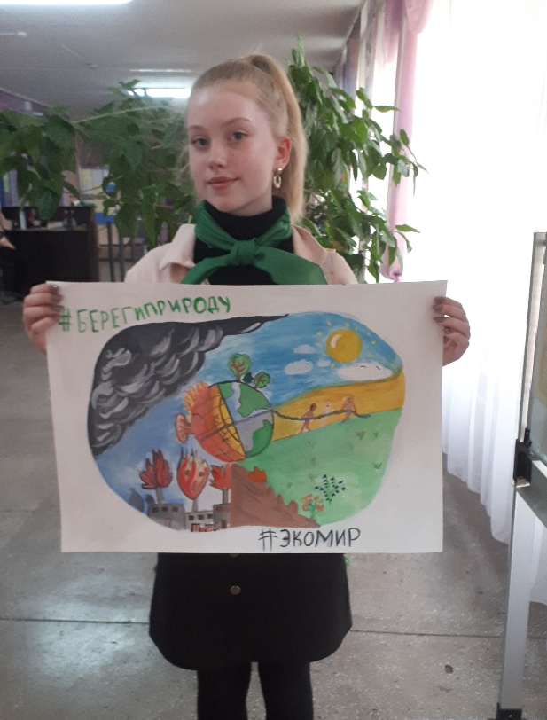
Эффективность работы школьного спортивного клуба можно оценить по достижениям участников клуба и активному участию в спортивно- массовых мероприятиях
Муниципальные соревнования по спортивному ориентированию в условиях закрытого помещения, городской местности.
За 2020-2021 учебный год воспитанники клуба приняли участие более чем
в 25 конкурсах экологического, туристического, спортивного, интеллектуального направлений
города и Республики.
Результаты – победители и призеры!
Экологические конкурсы

Slide 8

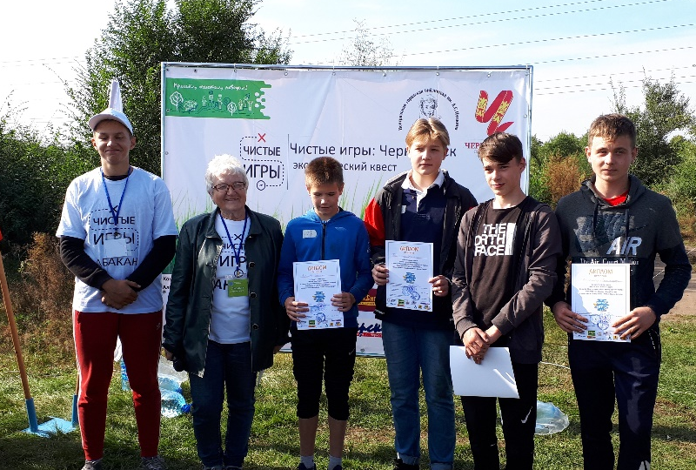
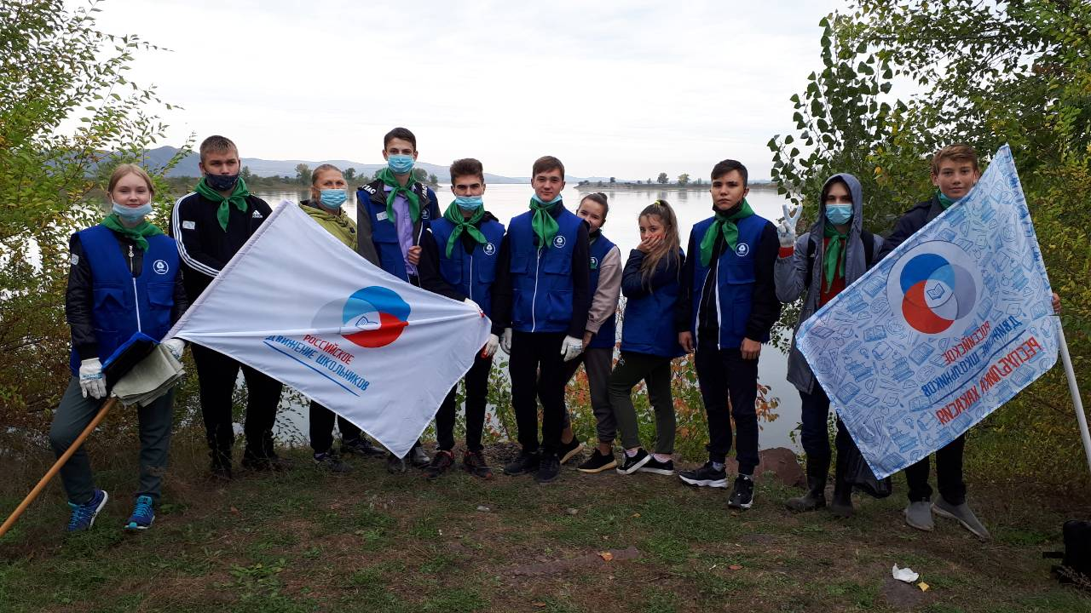
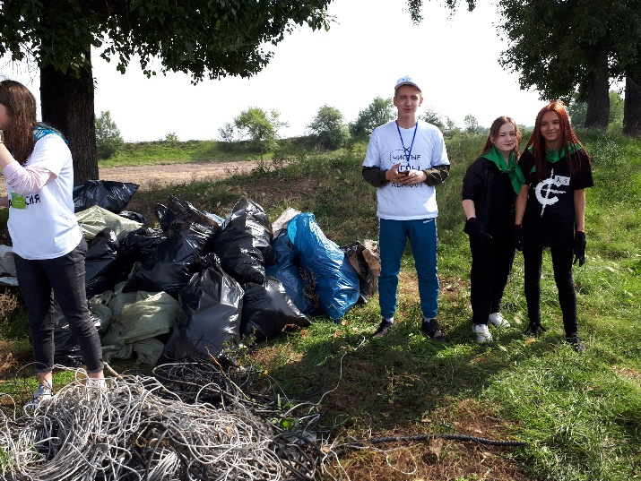
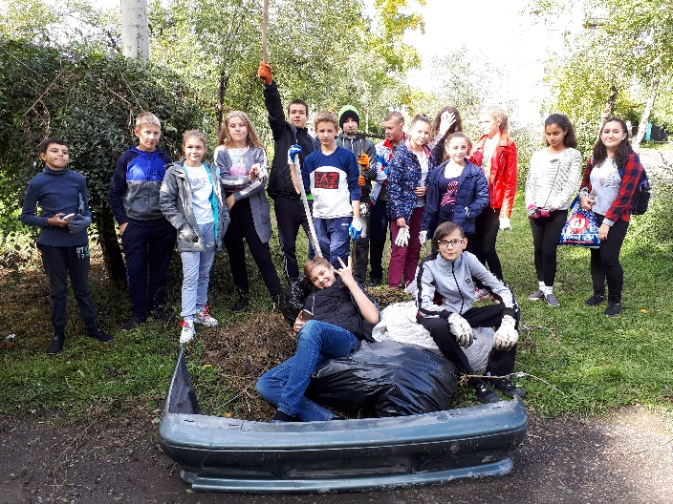
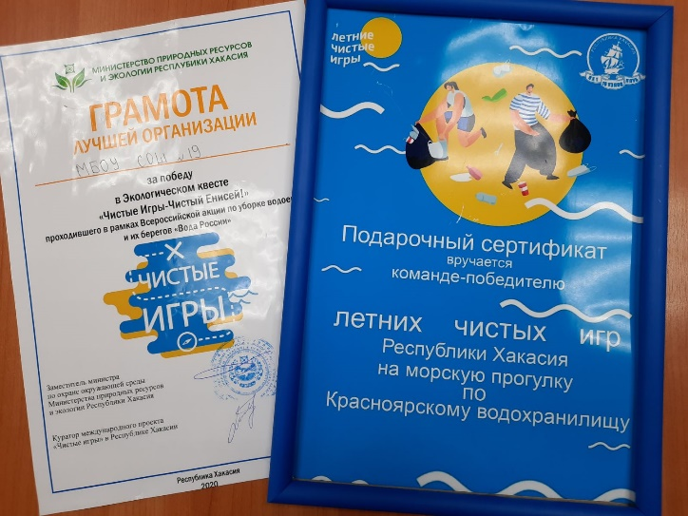
На протяжении последних трех лет участники клуба оттачивают свои навыки перемещения по пересеченной местности и познают уголки родного края, принося при этом пользу природе принимая участия в открытых соревнованиях
«Чистые игры» в Республике Хакасия
в этом году наша команда стала победителем
и выиграла главный приз Ребята отправились
в катерную поездку по реке Енисей!

Slide 9
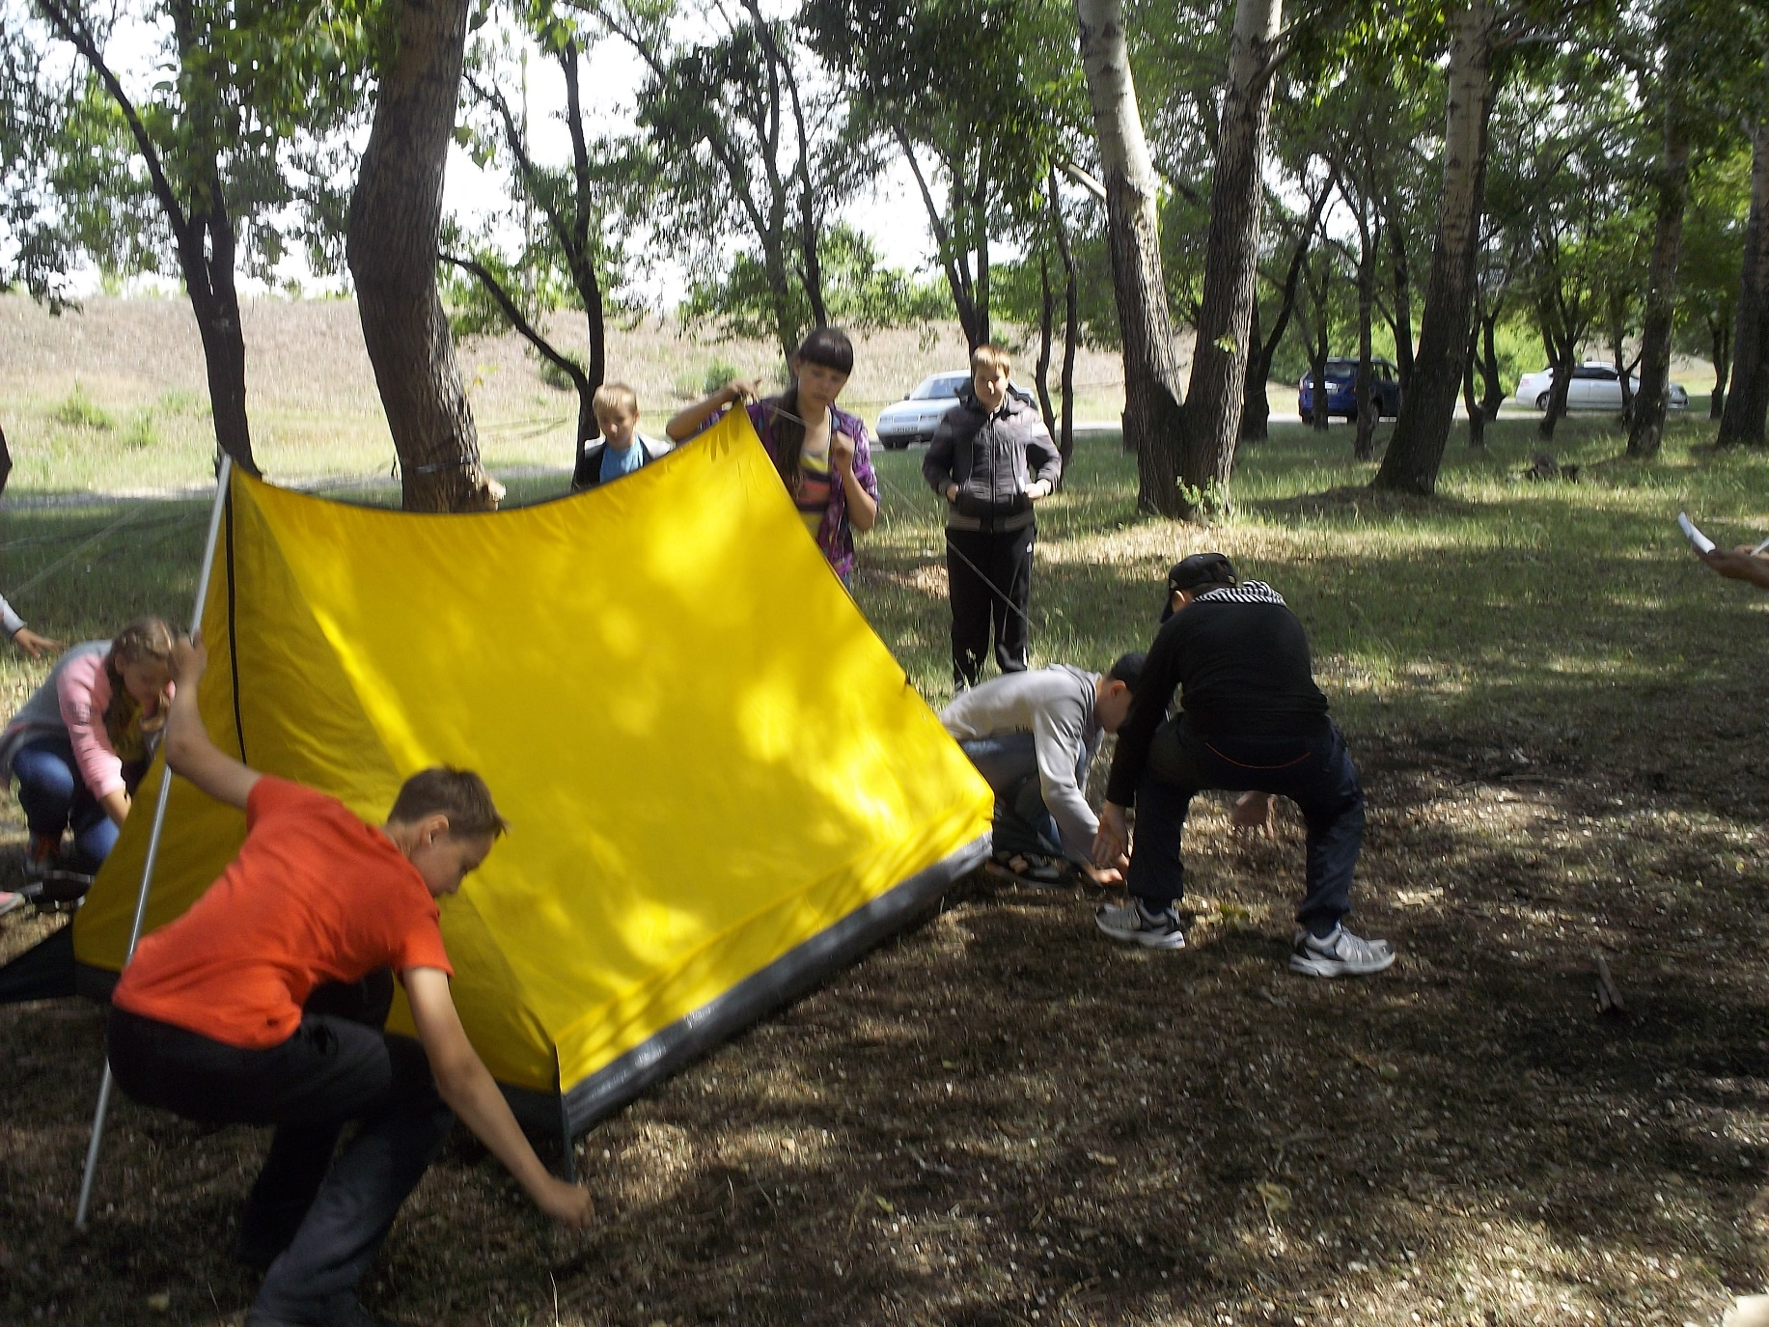
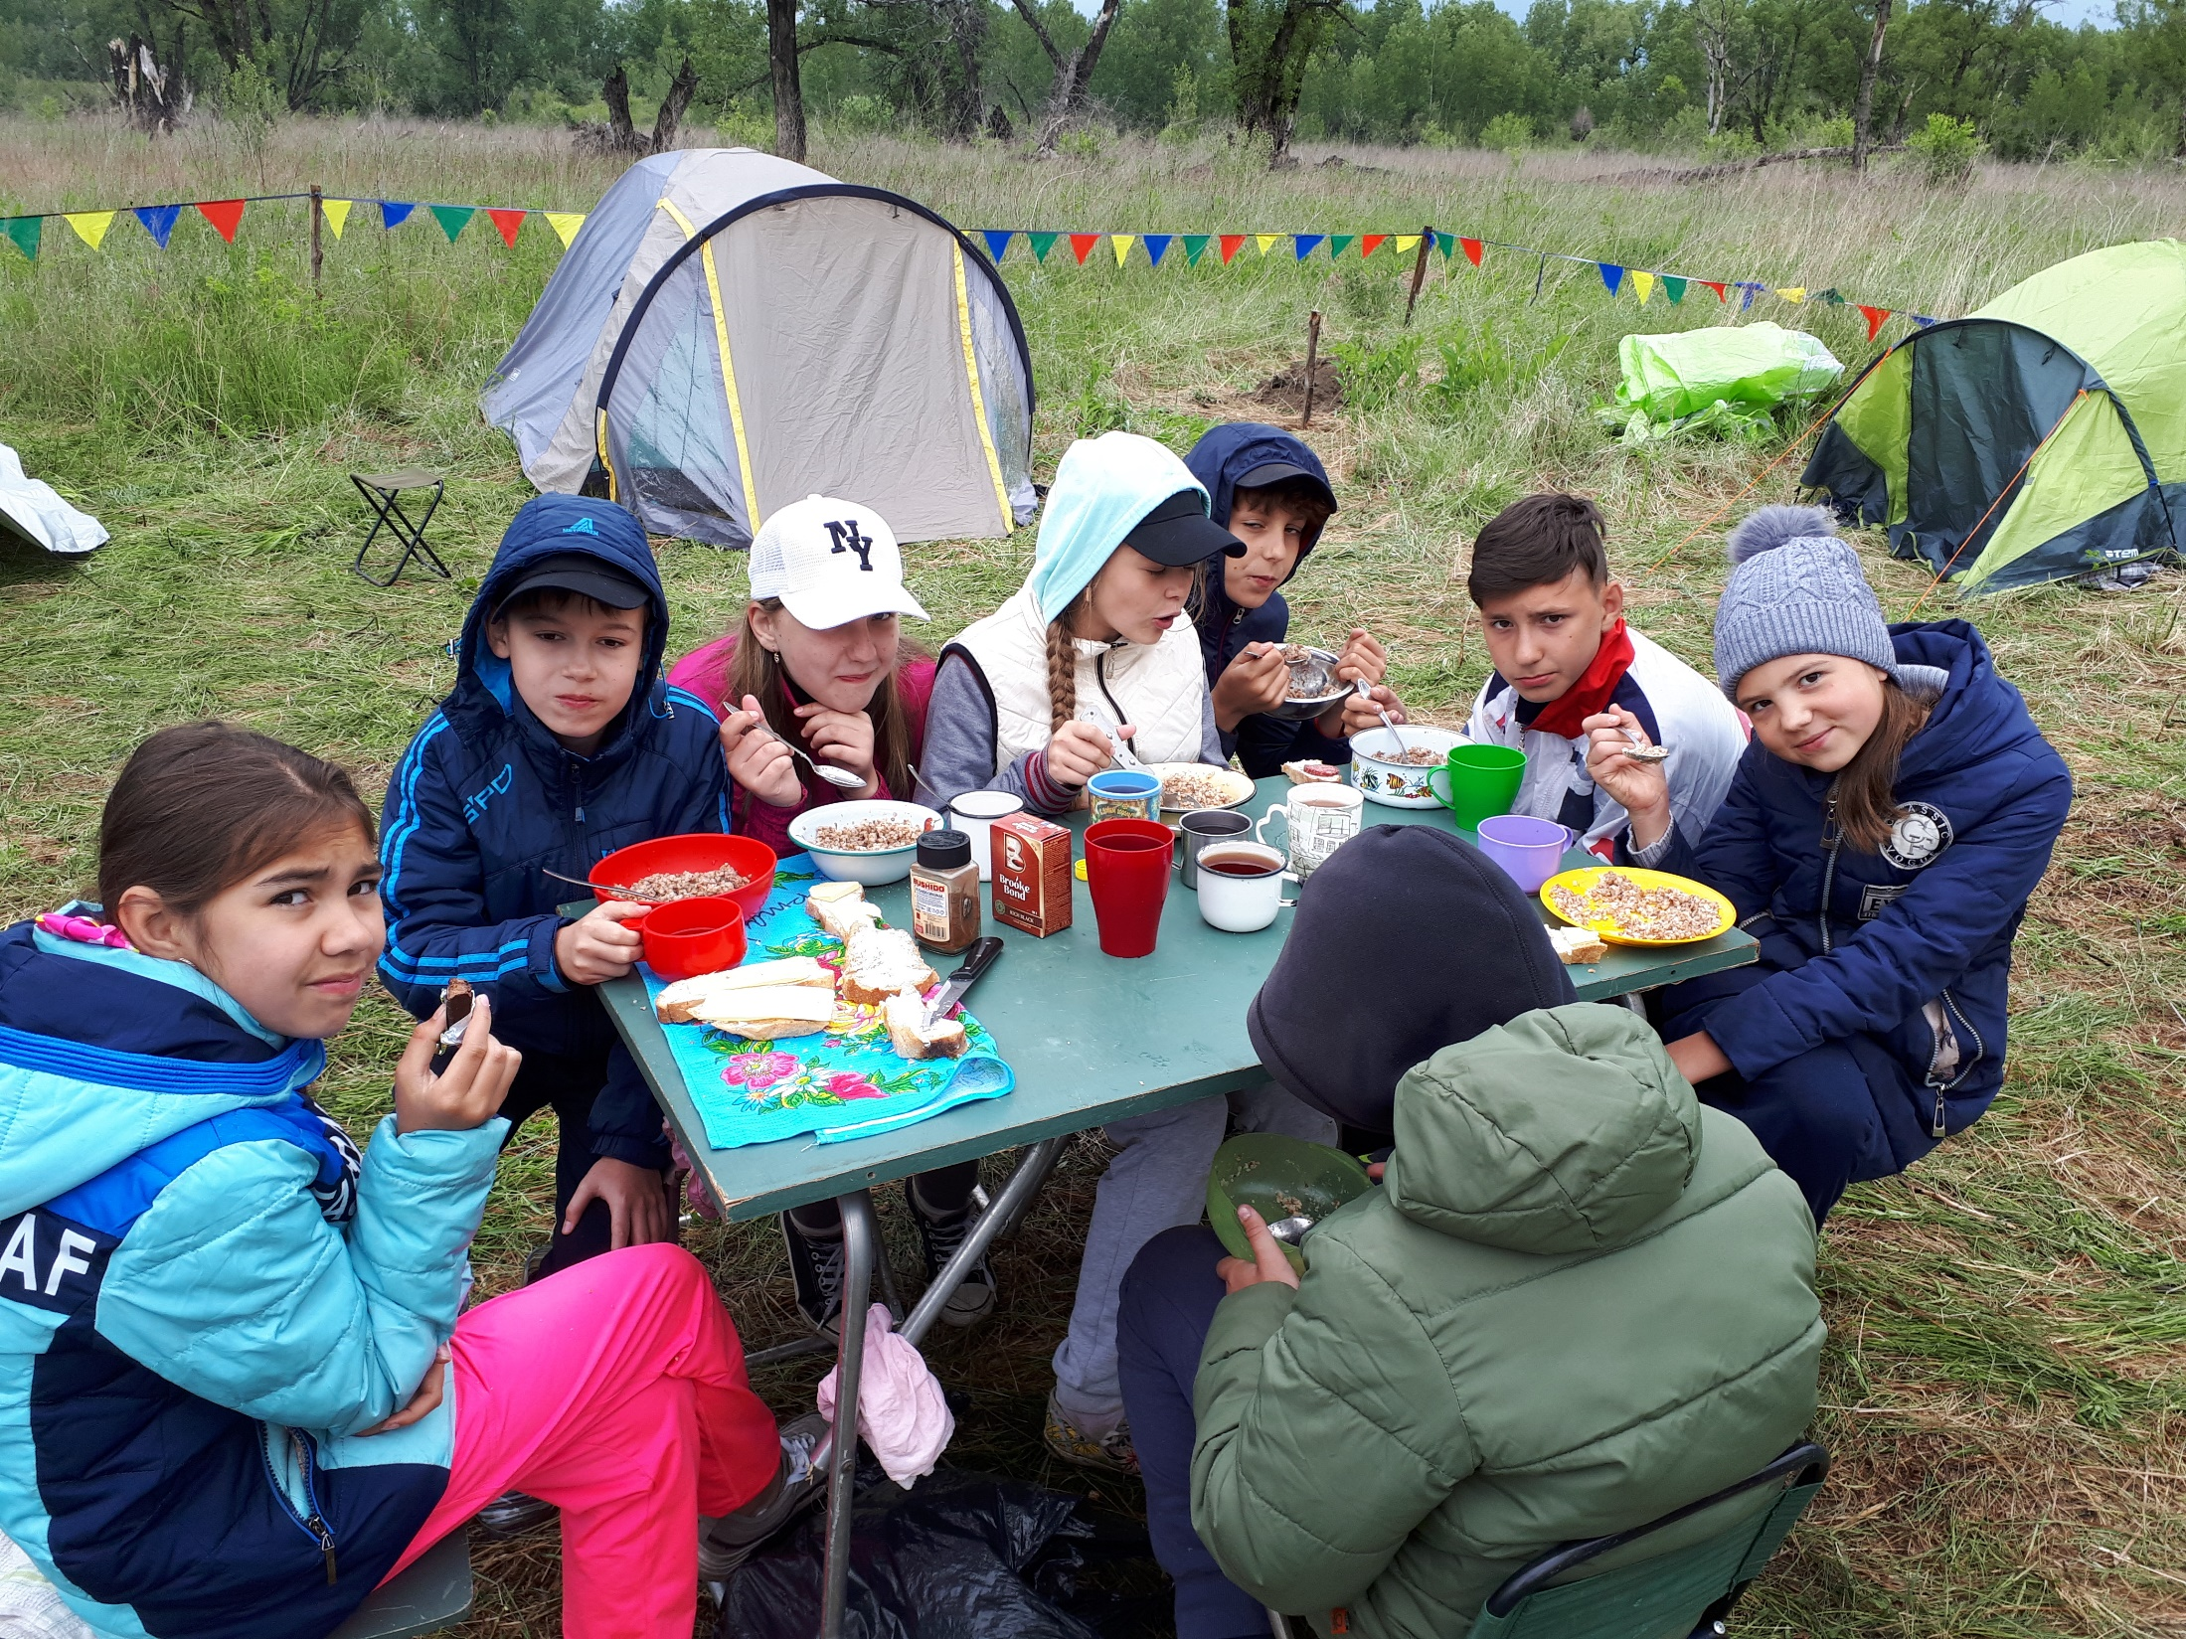
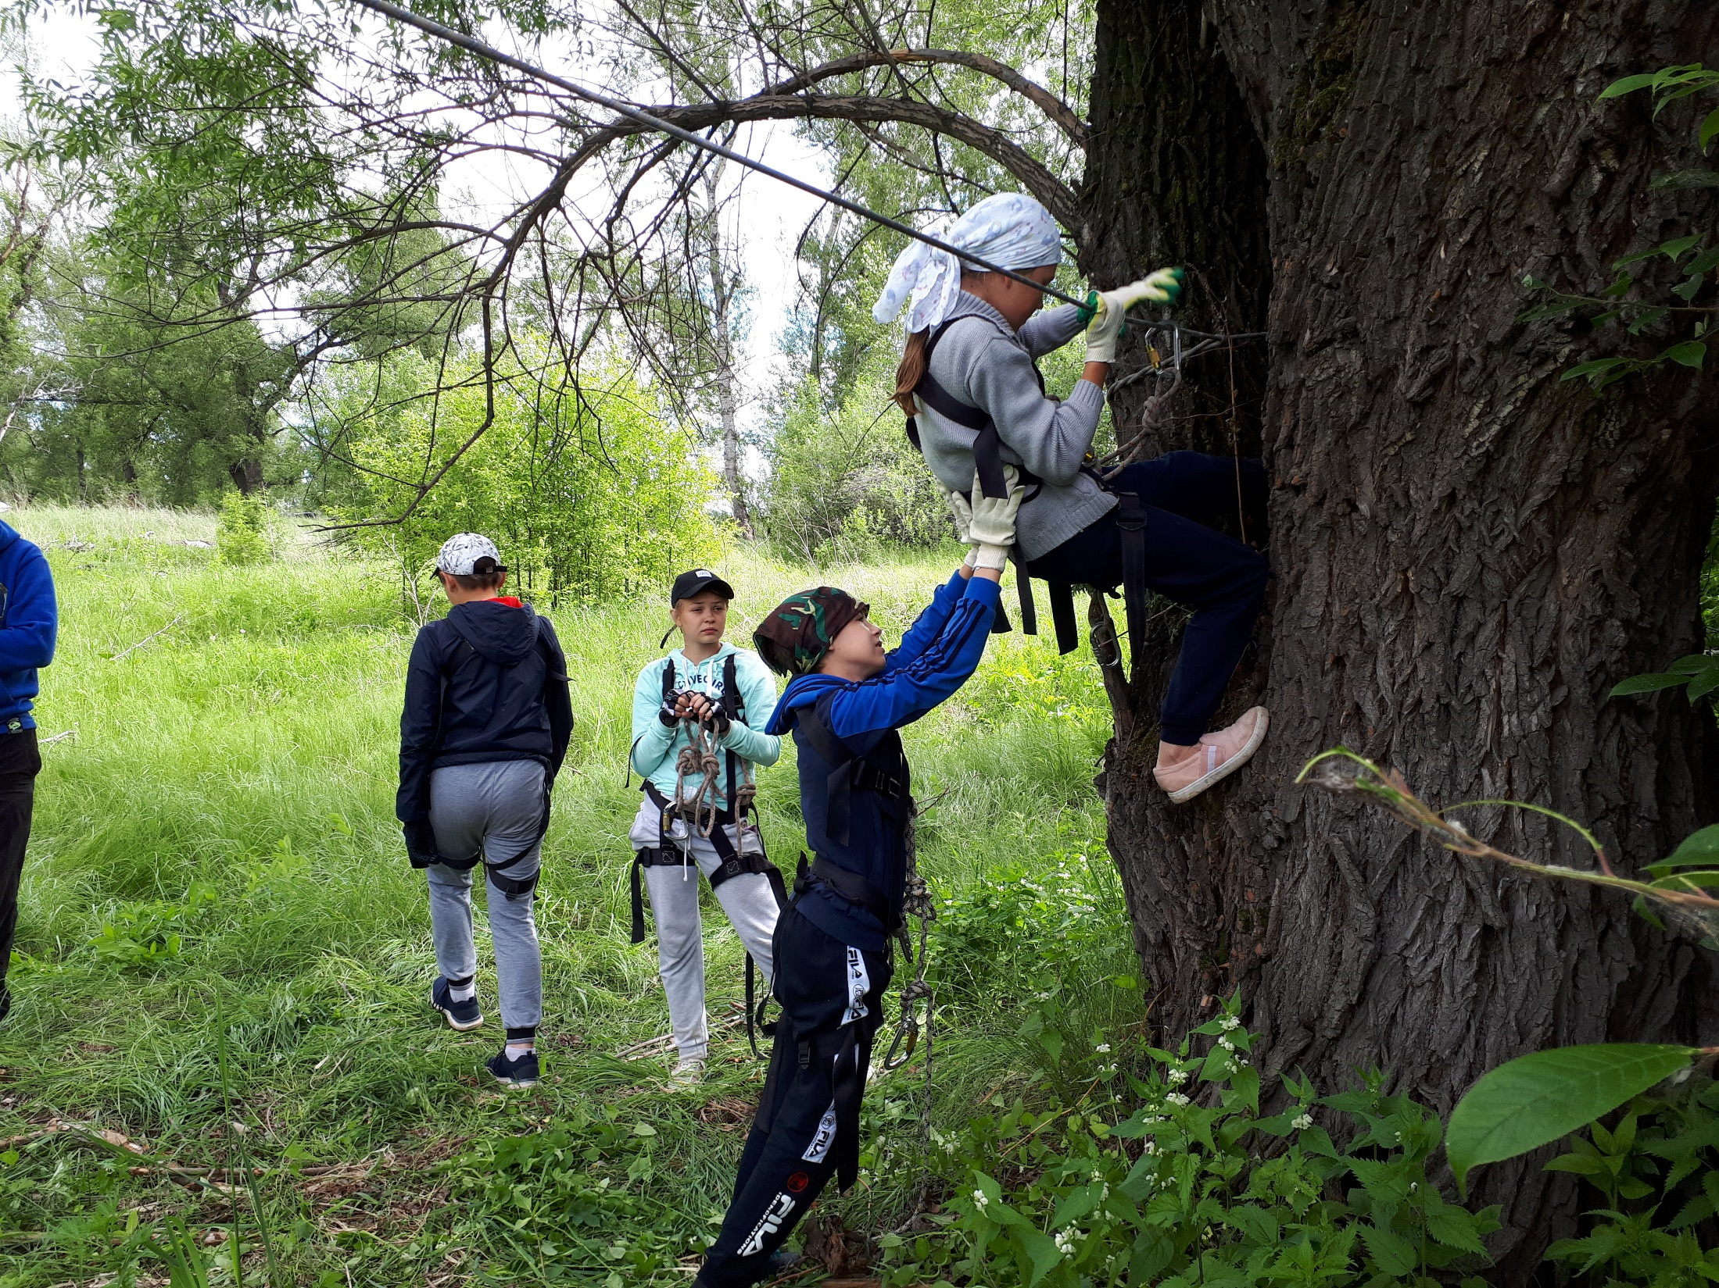
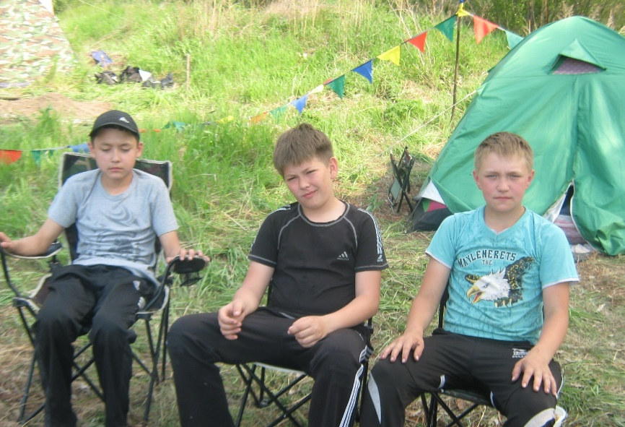
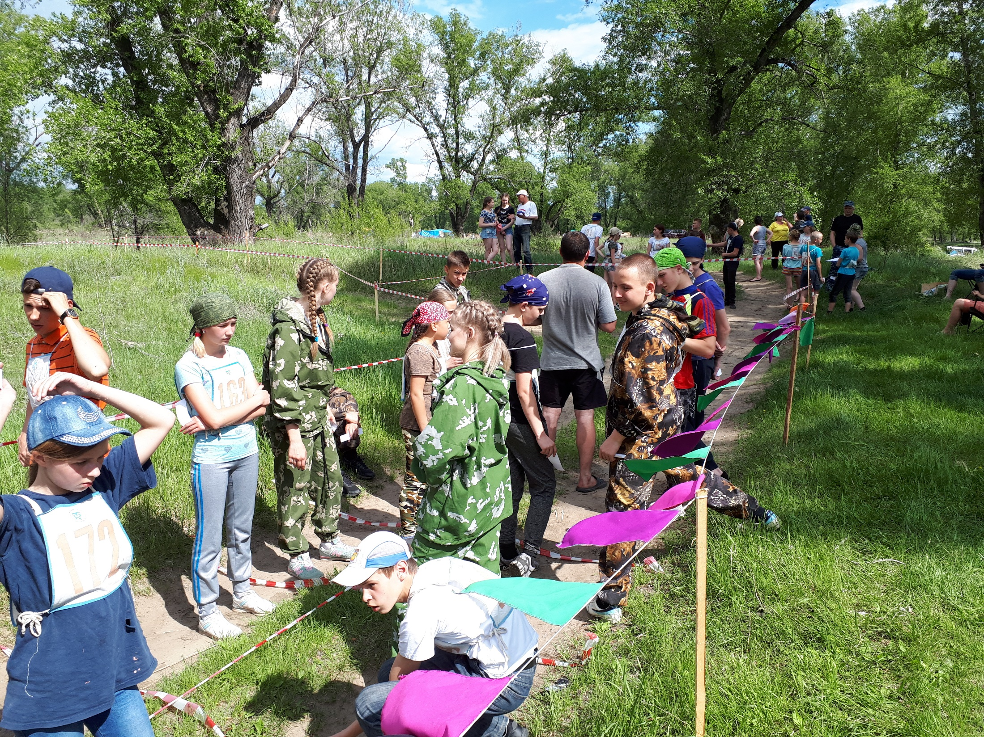
В летний период команда клуба совместно с руководителями традиционно принимает участие в муниципальном туристическом слете
Ребята на практике оттачивают свои туристические навыки в условиях жизни в палаточном городке на природе

Slide 10
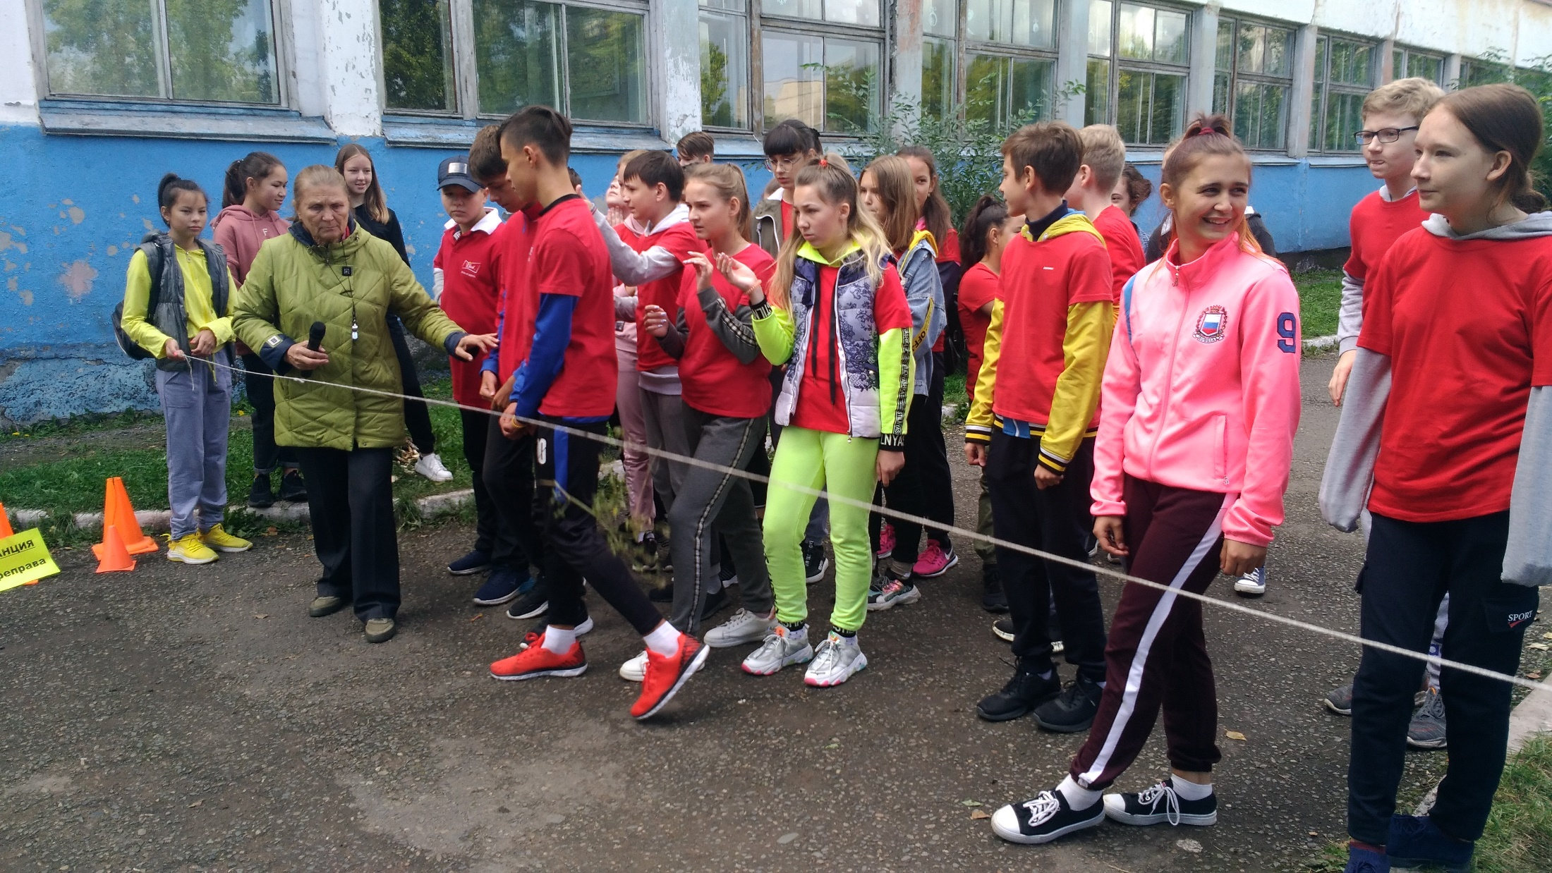
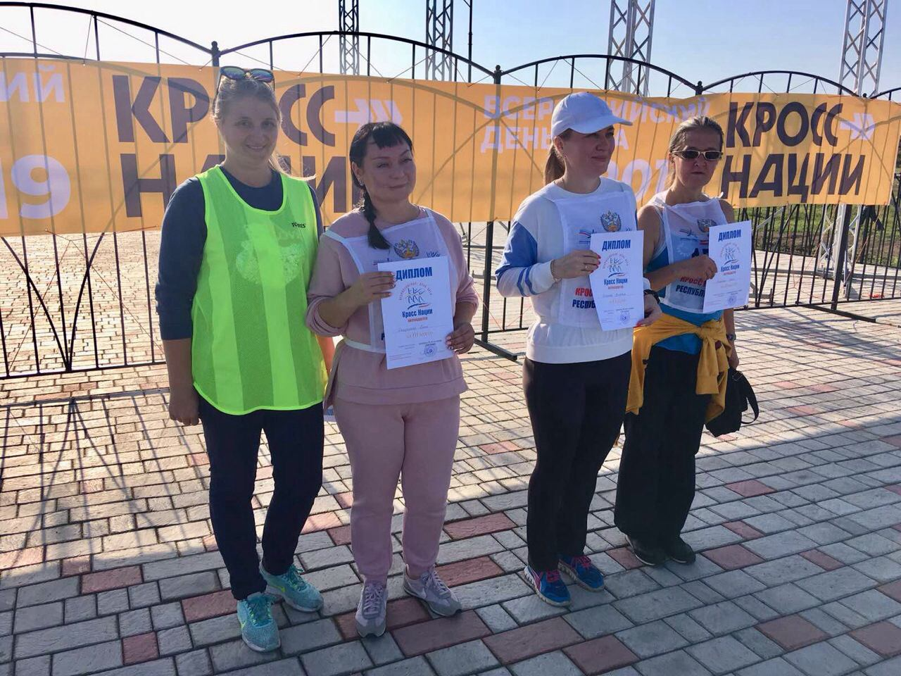
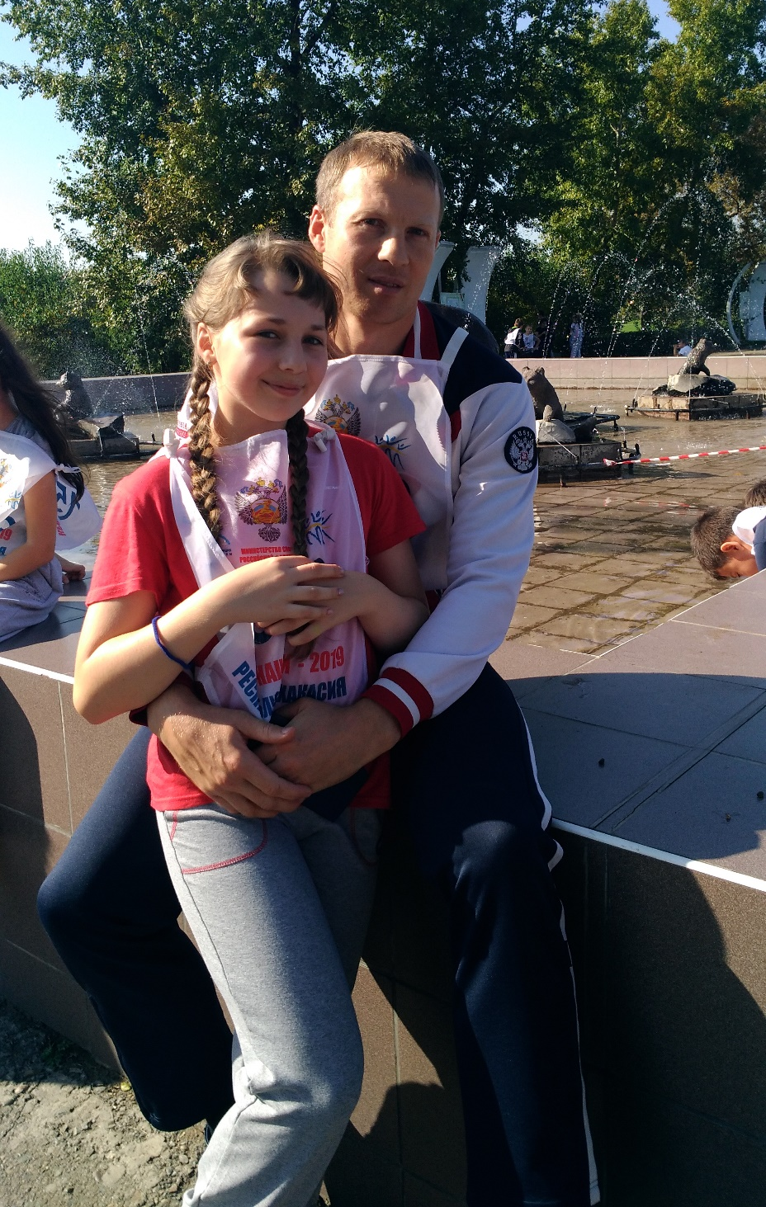
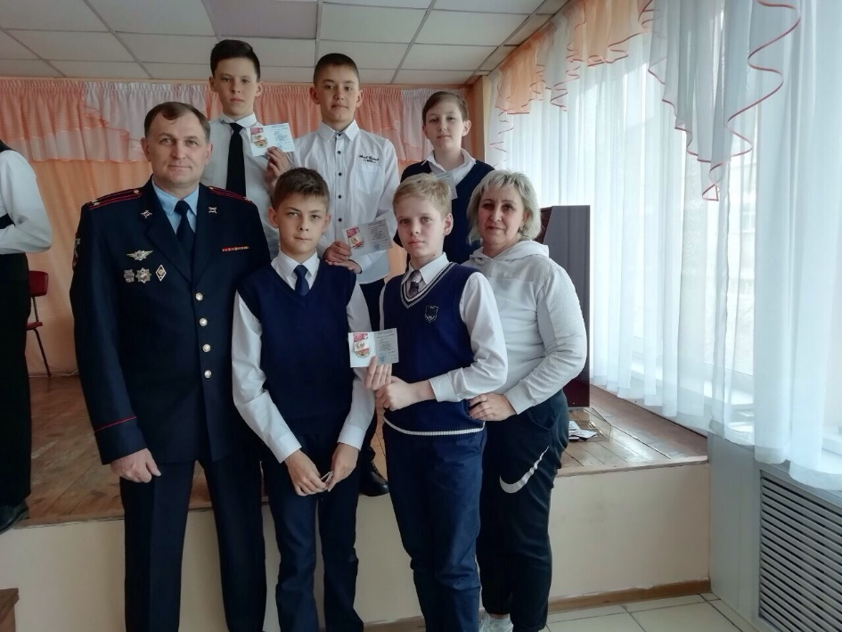
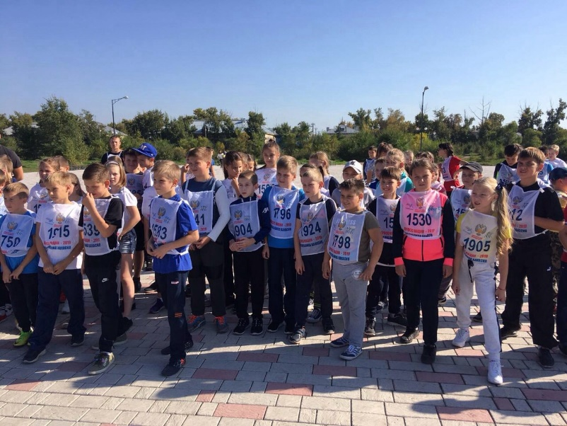
Поддерживают свою спортивную форму воспитанники клуба в соревнованиях различного уровня.
Не только учащиеся, но и родительский коллектив являются участниками, становятся победителями и призерами!
ГТО
Кросс наций

Slide 11
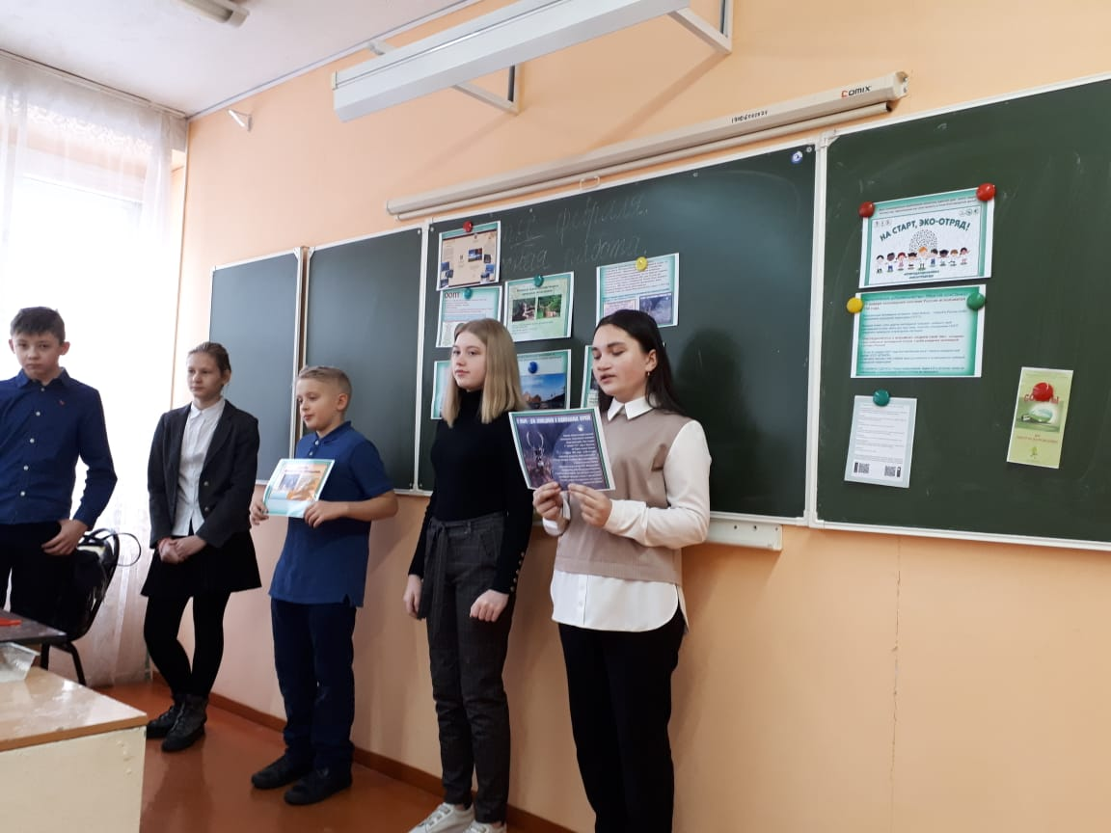
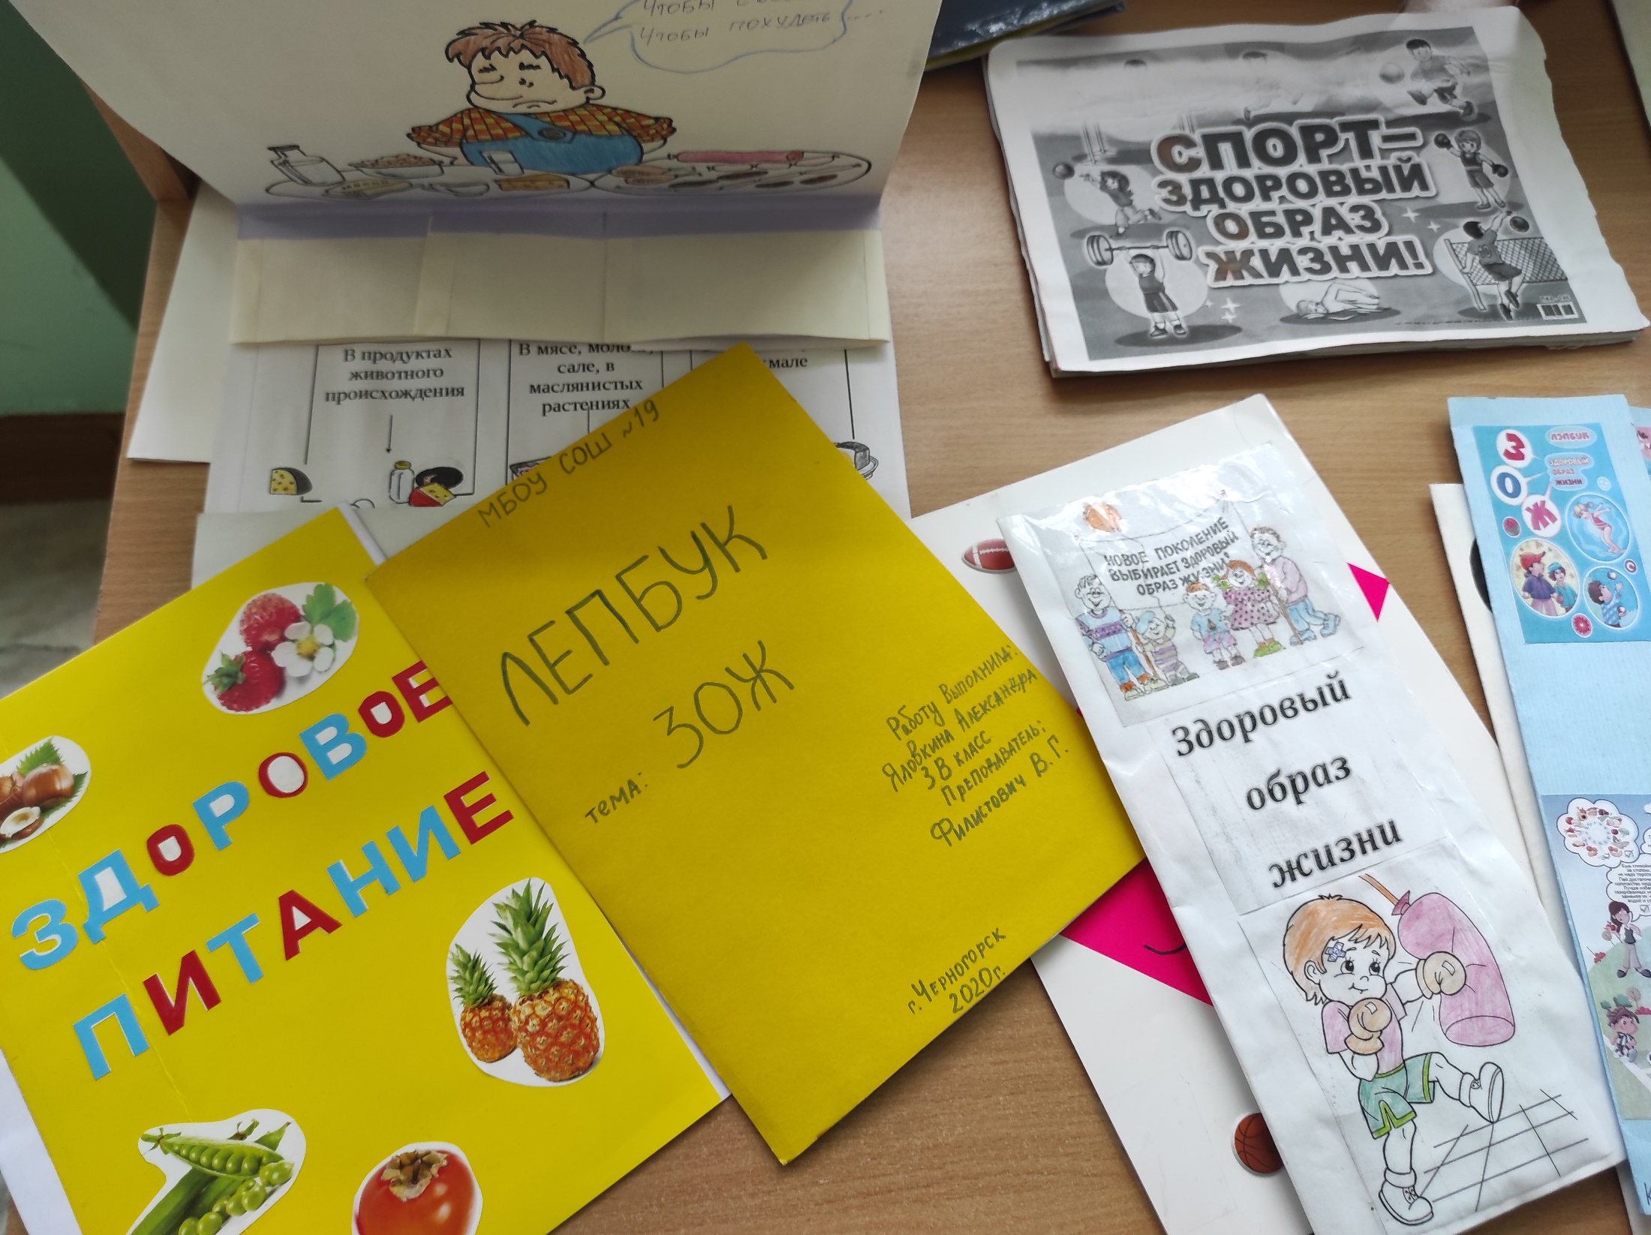
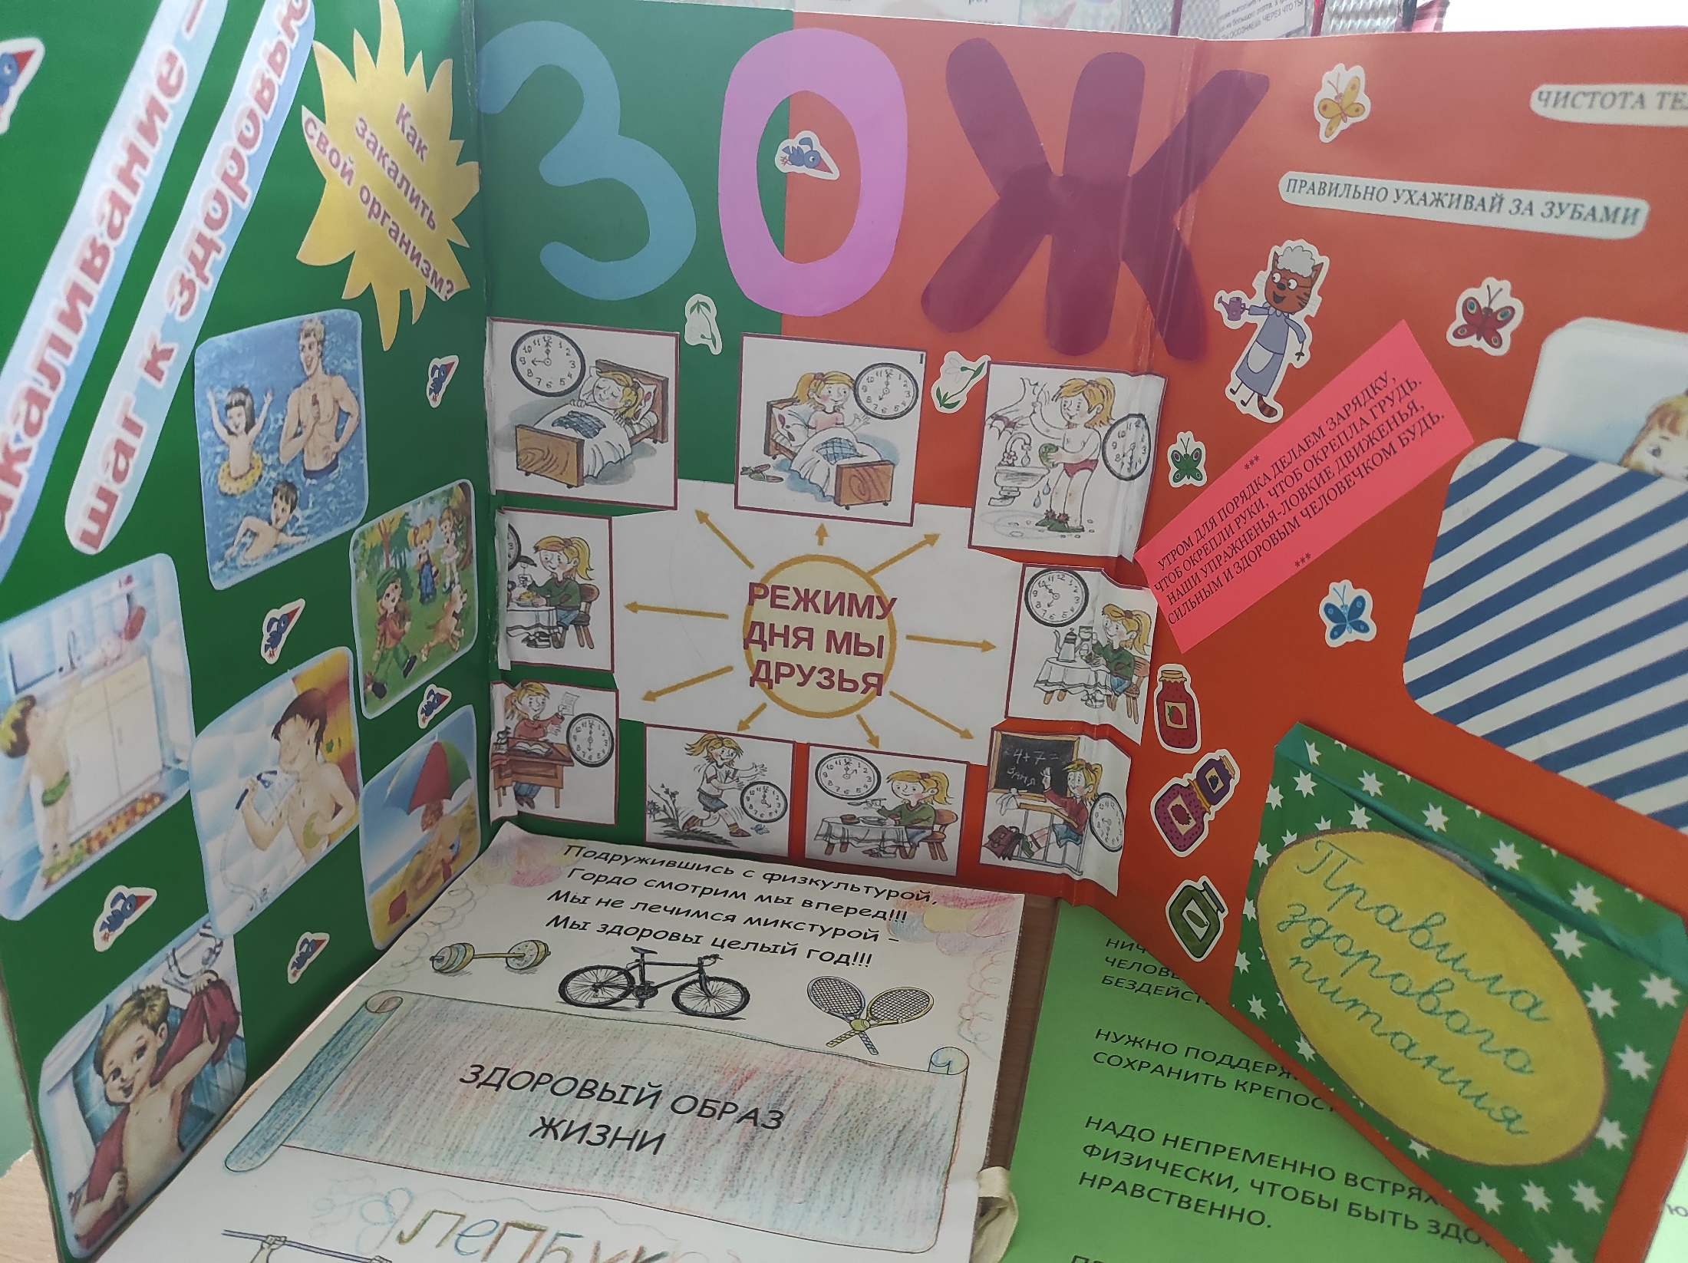
Особенностью клуба является не только спортивно- туристическое развитие участников клуба, но и информационно- просветительская работа.
Волонтерский отряд клуба «Эколидеры» принимают участие в различных акциях, проводят беседы, игры и другие мероприятия для младших школьников.
Участники клуба в целом занимаются пропагандой ЗОЖ

Slide 12
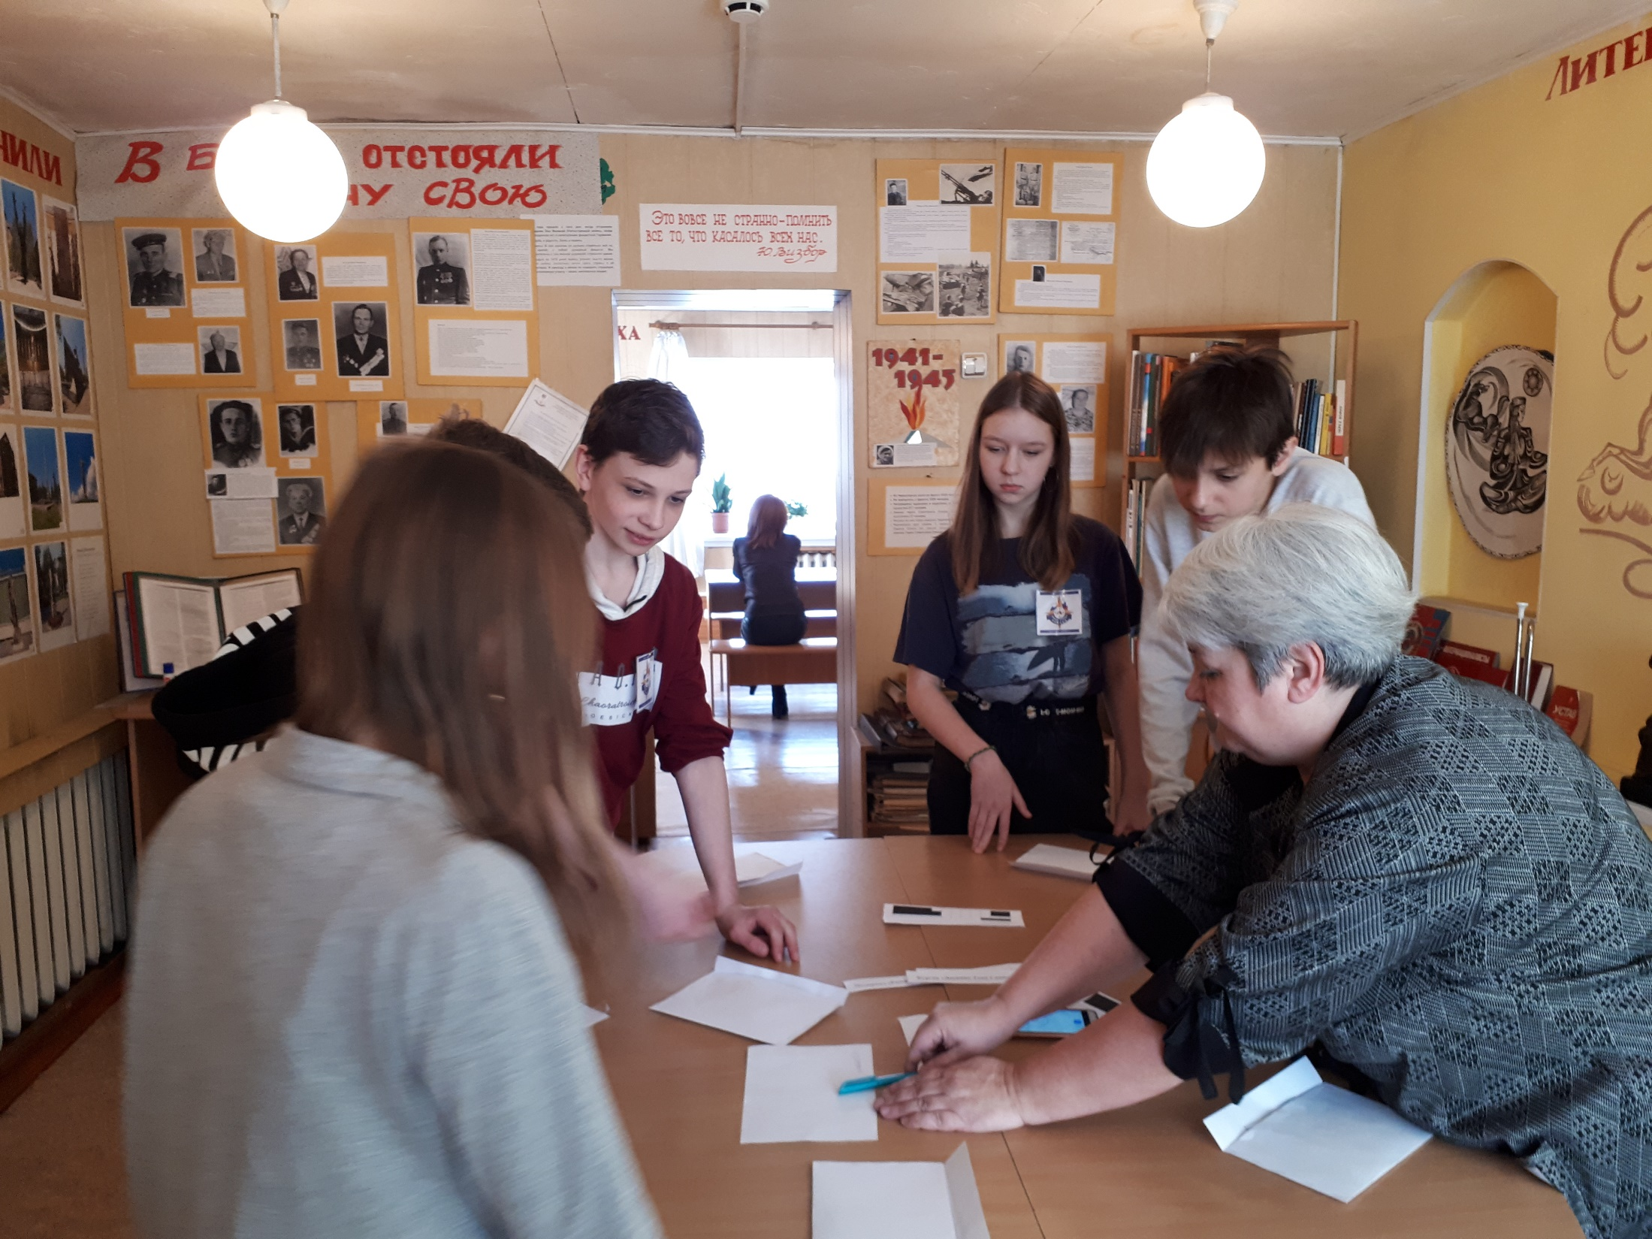
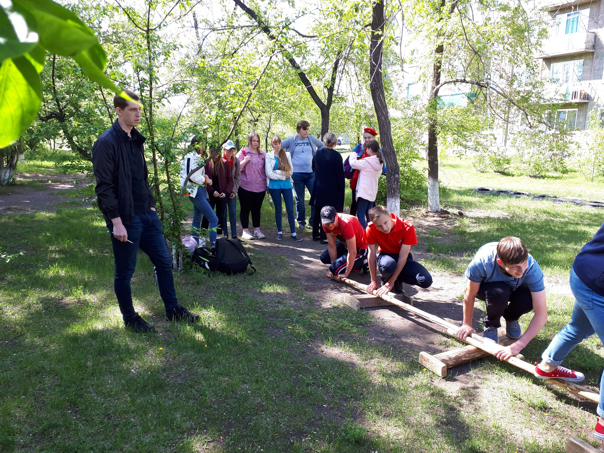
Клуб взаимодействует с …
МБОУ ДО «Центр творчества и досуга»
МАУ «Черногорский парк культуры и отдыха»
МБОУ ДО «Центр развития творчества»
Комитетом по культуре, молодежи и спорту г. Черногорска
Главным партнером по взаимодействию по данному направлению является
МБОУ ДО «Станция юных туристов»
Совместная деятельность со специализированной организацией позволяет работать на профессиональном туристическом оборудовании, а так же получать знания и опыт у профессионалов

Slide 13
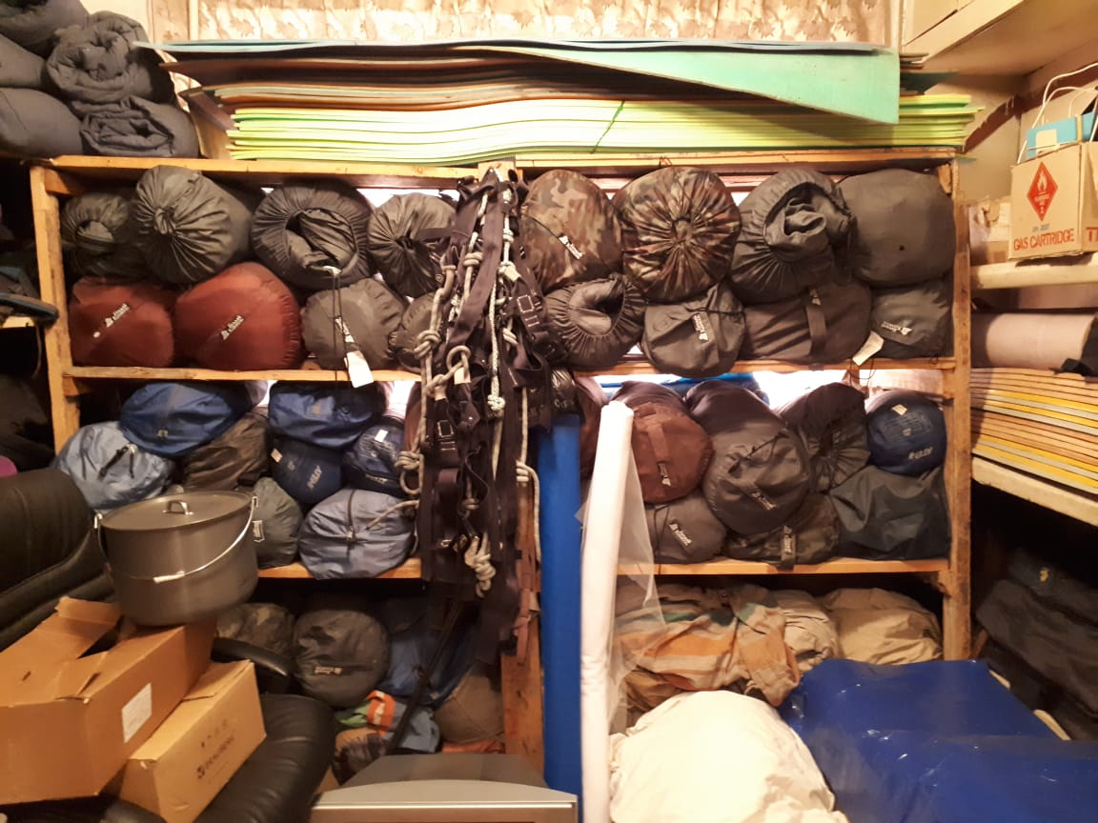
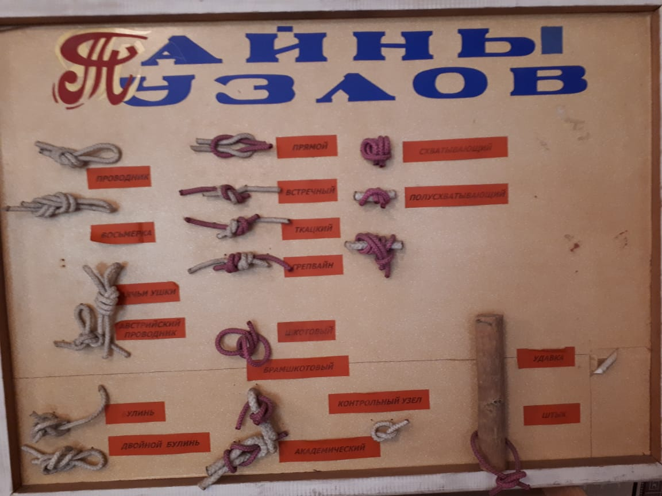
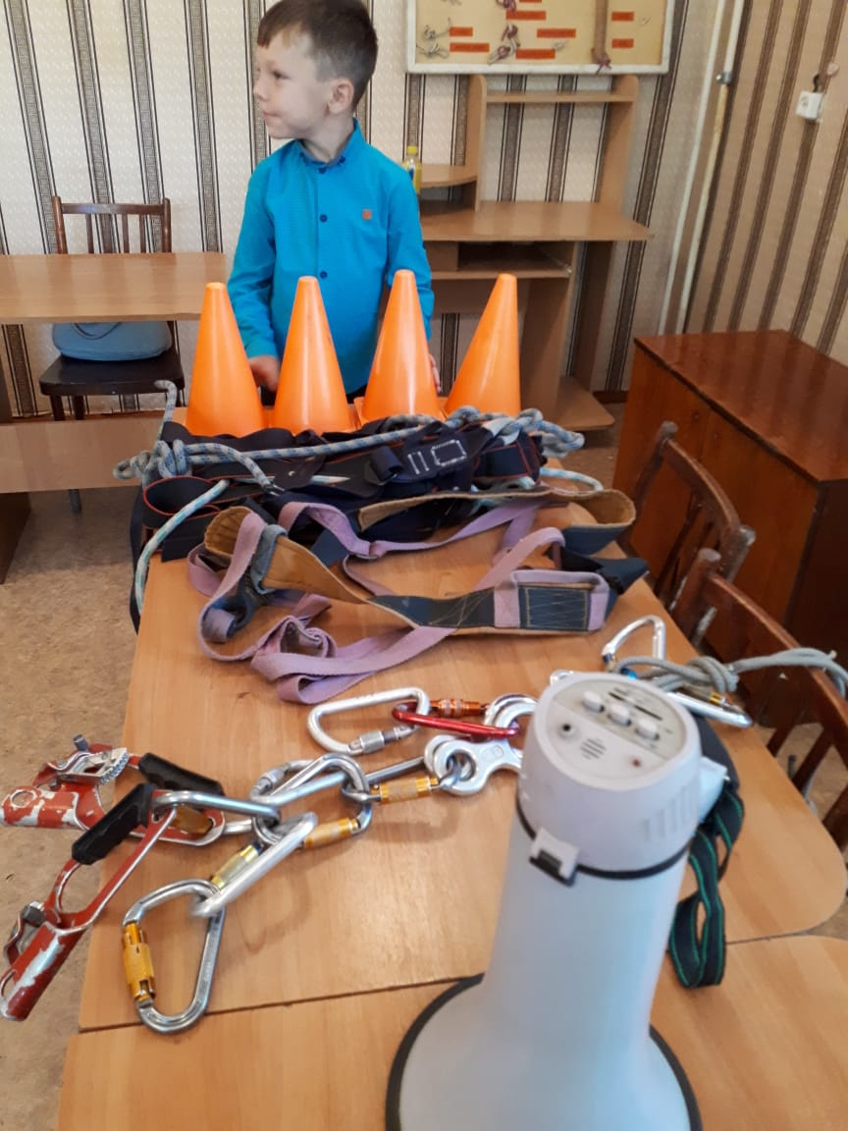
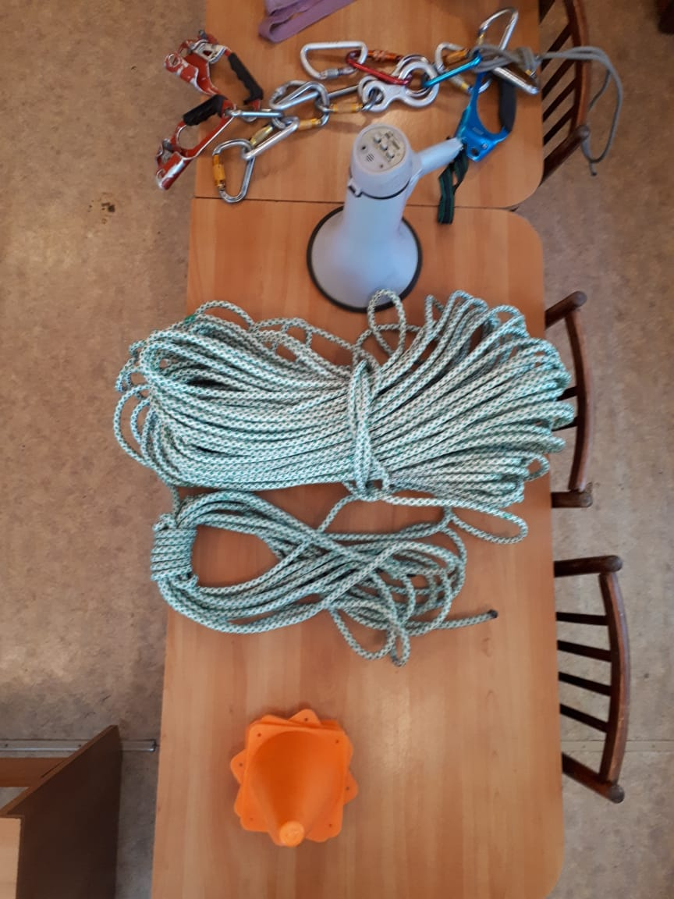
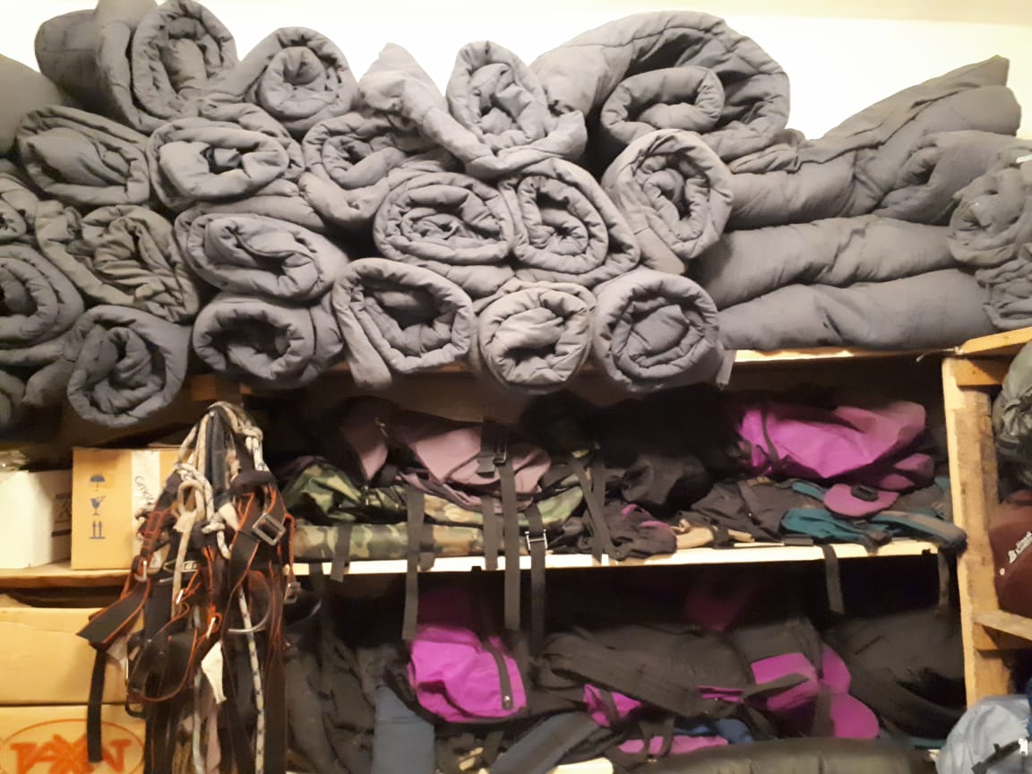
Доступная
материально- техническая база партнера

Slide 14
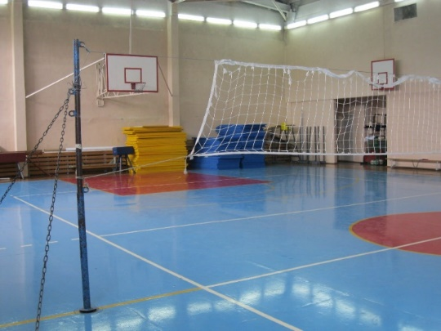
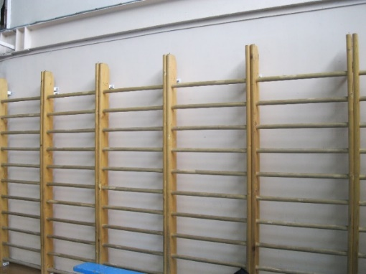
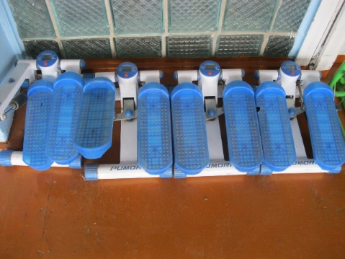
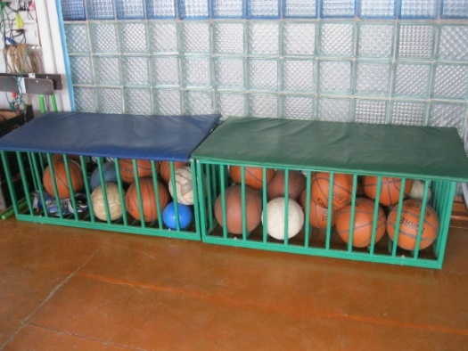





Материально-техническая база клуба с видовым назначением
Большой и малый
спортивный залы
Спортивный инвентарь
Хоккейная коробка
Футбольное поле
Теннисные столы и инвентарь
Зал хореографии

Slide 15




Планы клуба в перспективе
Реконструкция действующей спортивной площадки и создание туристической полосы препятствий
Организация участия участников клуба в соревнованиях, конкурсах республиканского и федерального уровней.
Целью на следующий год участие в Республиканском туристическом слете и Всероссийском проекте РДШ
«Я познаю Россию. Прогулки по стране»

